Slide 1
Office365 教育版操作手冊
Microsoft Teams
交談協作的學習平台
教師用說明手冊

Slide 2


目錄
課堂開始前 | 5
輕鬆登入 | 6
啟用Office365服務 | 7
開啟Office365 Teams平台 | 8
如何建立團隊 | 10
如何新增學生至團隊 | 13
直接新增成員 | 14
取得團隊連結 | 16
團隊代碼 | 18
安排課程與管理課表 | 20
教師線上共同備課 | 23
開啟團隊檔案 | 24
交談與撥打視訊 | 25

Slide 3
目錄
課程進行中 | 28
教師課堂進行 | 29
課表 | 30
教學進行 | 31
錄製課堂內容 | 32
課堂點名 | 34
師生課堂互動 | 37
課堂小組討論 | 40
建立小組討論頻道 | 41
在分組頻道裡交談討論 | 42
學生作品分享 | 44
檢驗學生課堂學習 | 47
建立測驗/作業 | 48

Slide 4
目錄
課堂過後 | 50
檢視學生學習成效 | 51
即時掌握學生學習狀況 | 54
了解學生學習問題 | 55
馬上解決學生問題 | 56

Slide 5
課堂開始前

Slide 6
輕鬆登入

Slide 7
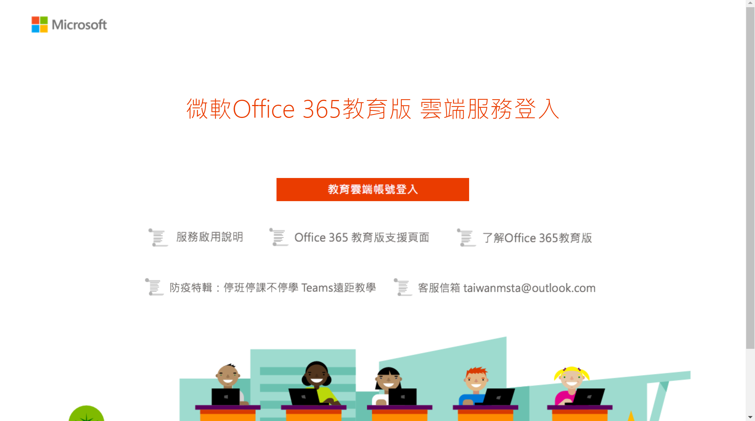
登入教育部教育雲帳號，啟用Office365服務​
使用微軟Office365教育版雲端服務登入
（首次登入教育部 OpenID 需開通服務）
注意：並非使用縣市教育局OpenID登入
​
Office365教育版雲端服務入口： https://o365.k12cc.tw/

Slide 8
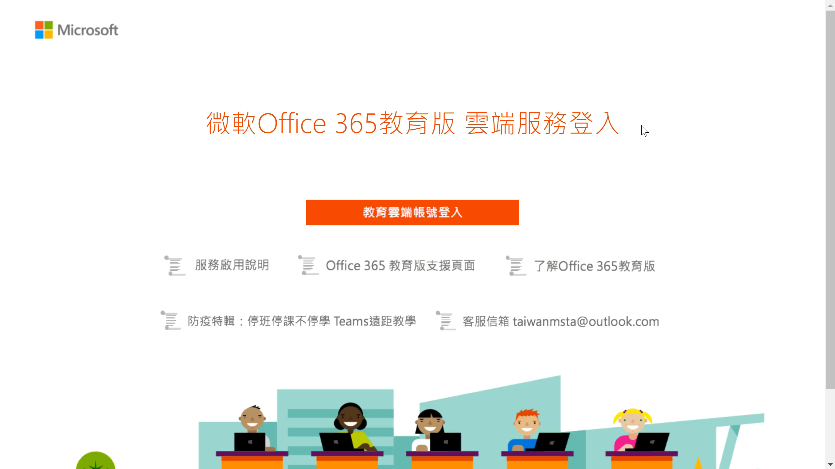
登入教育部教育雲帳號，啟用Office365服務​

Slide 9
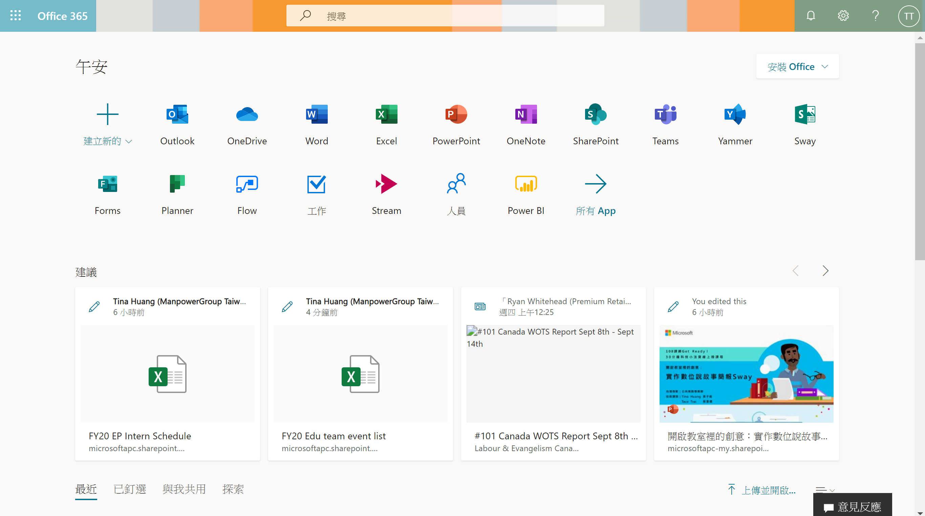
啟動教學平台Teams好簡單​

Slide 10
如何建立團隊
建立團隊
可依照需求選擇建立班級或是教學團隊

Slide 11
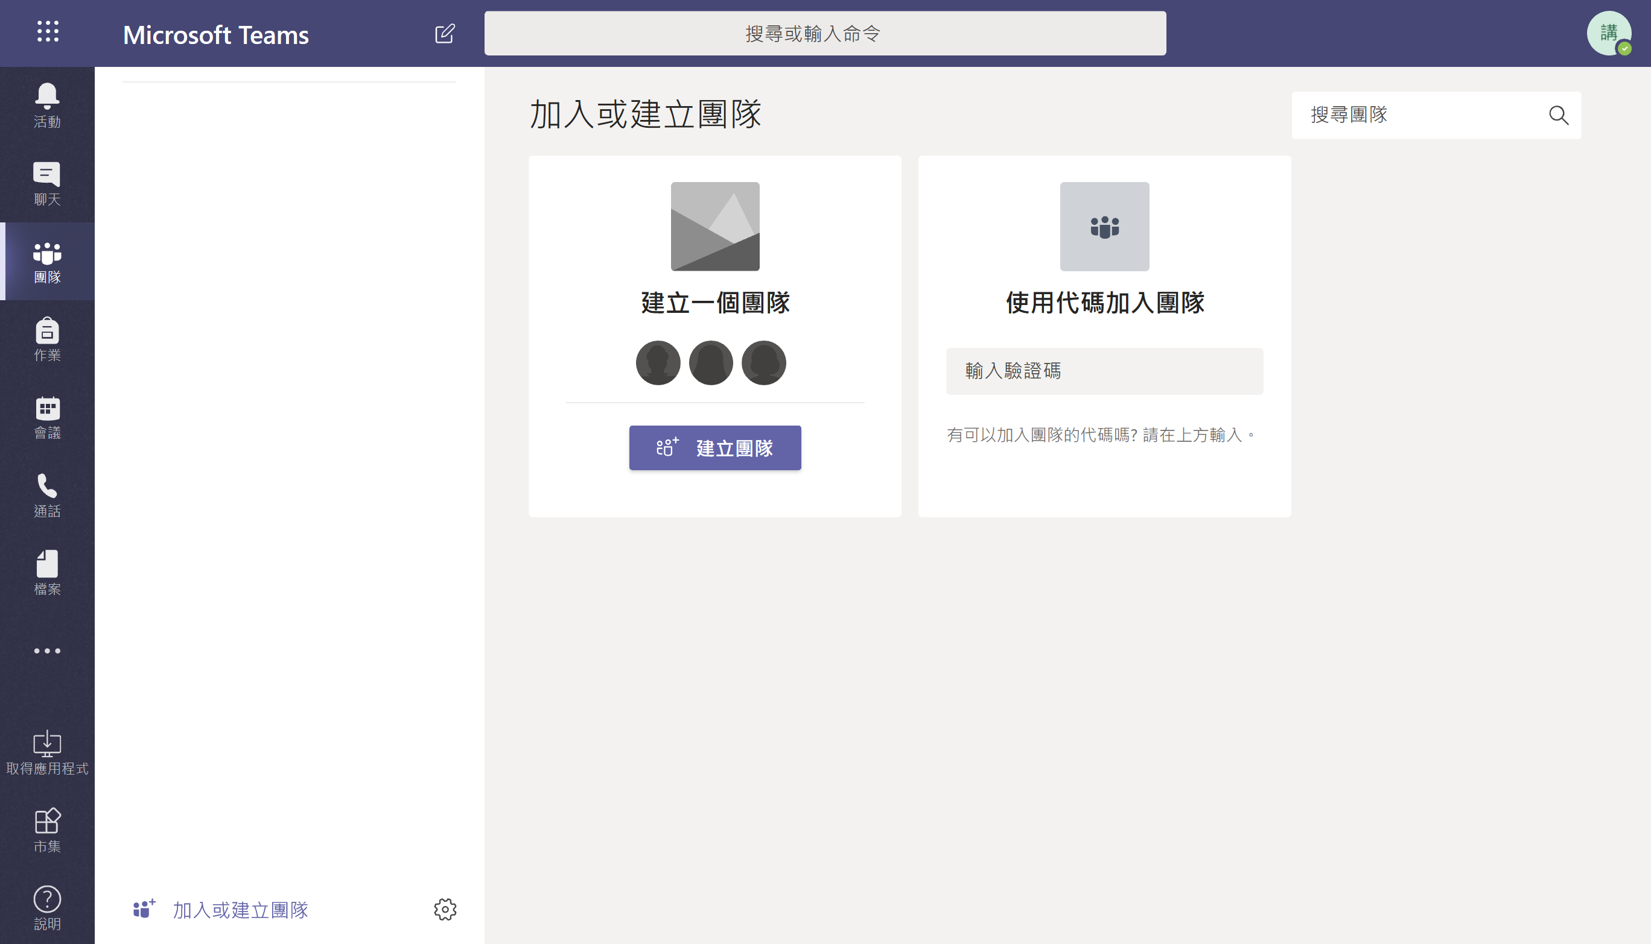
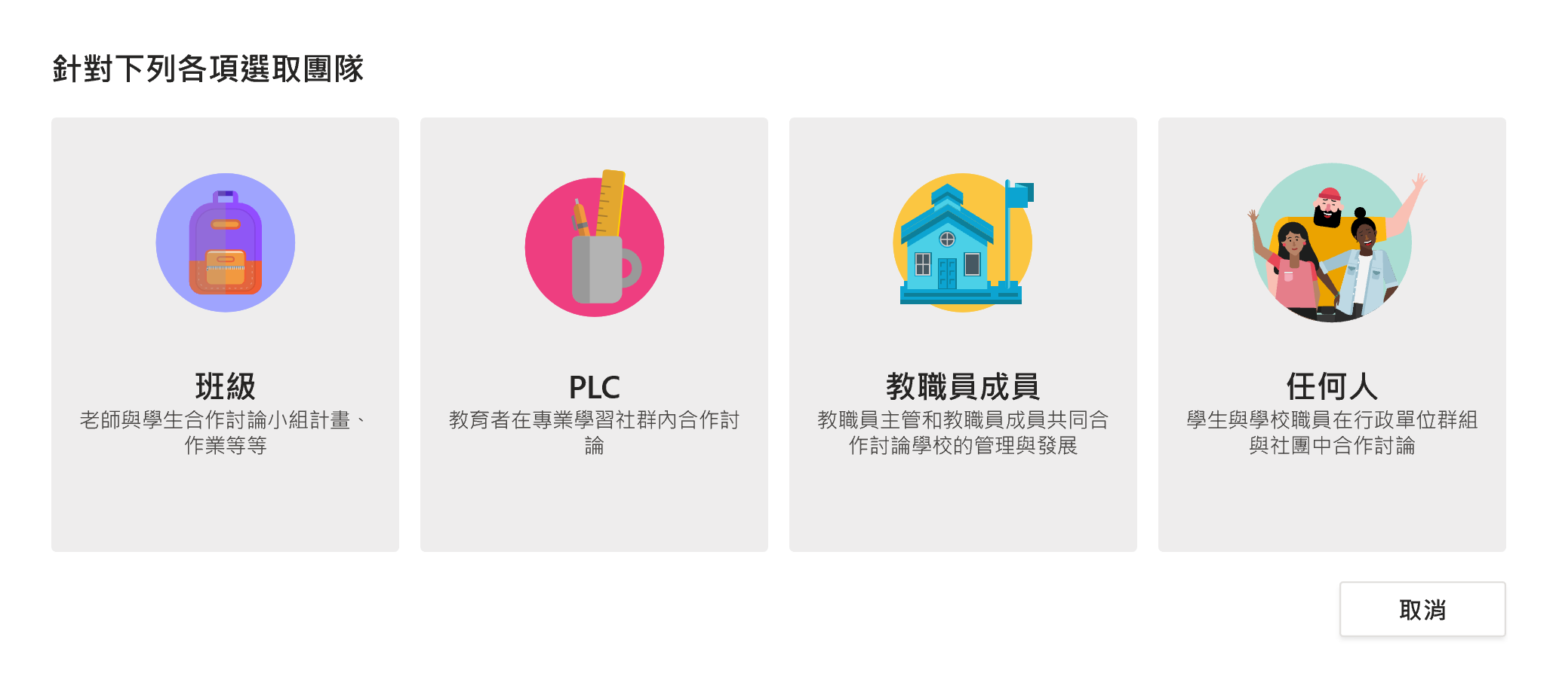
針對需求選擇團隊類型，建立團隊
1
3
選擇團隊類型
4
2

Slide 12
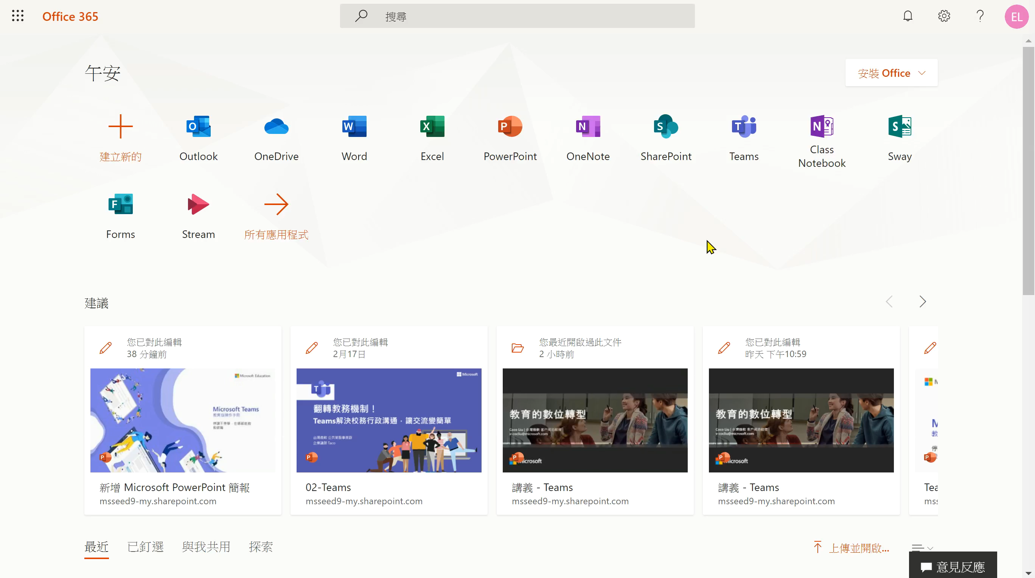
針對需求選擇團隊類型，建立團隊

Slide 13
如何新增學生至團隊
新增成員至團隊
支援三種方法：
1. 直接新增成員
2. 取得團隊的連結
3. 團隊代碼

Slide 14
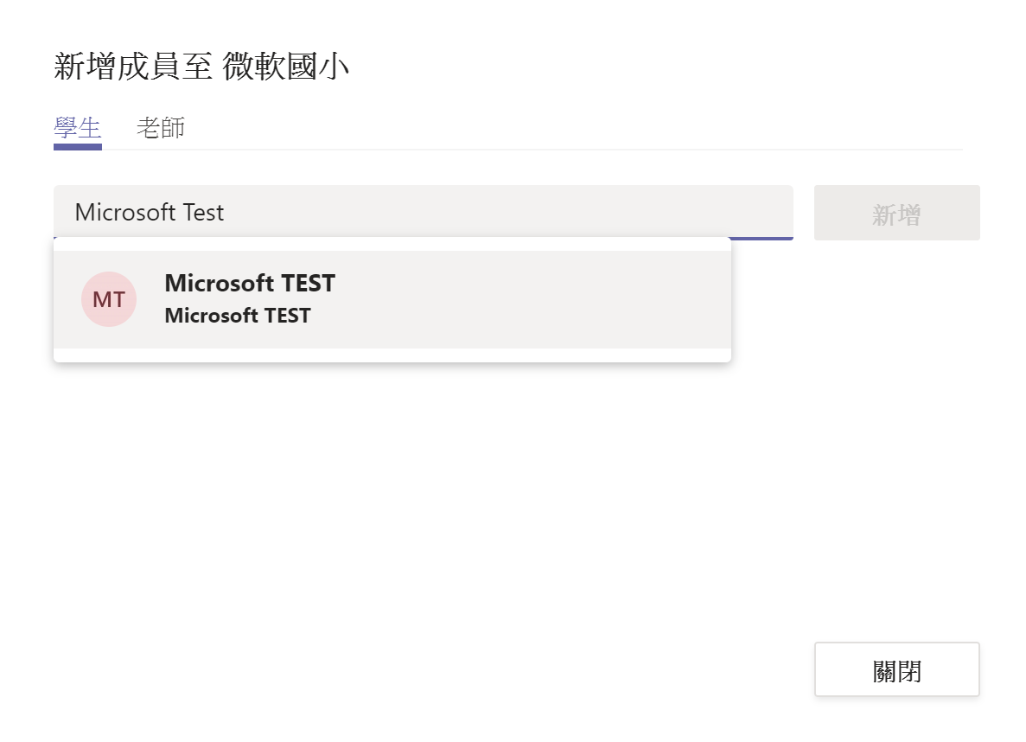
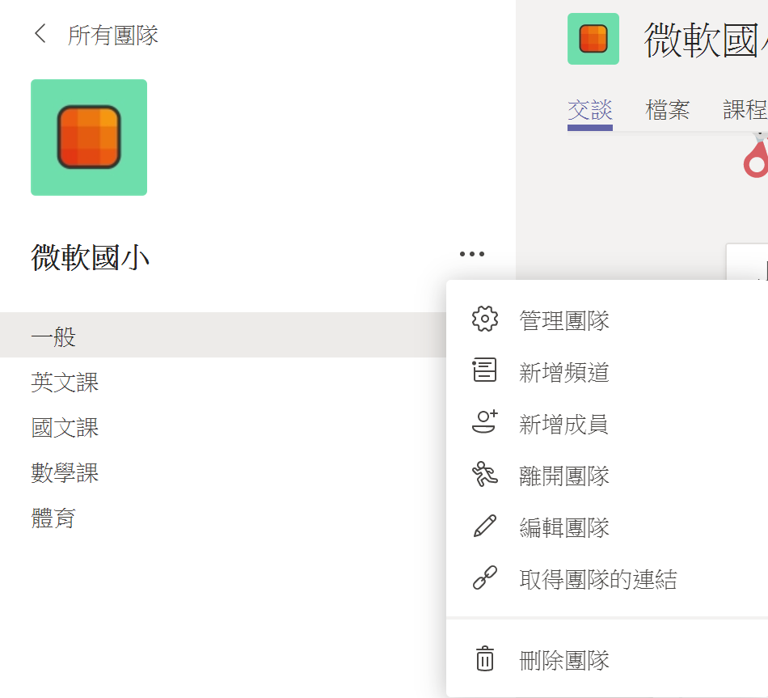
直接新增成員​
選取團隊 -> ··· -> 新增成員。
輸入學生 Email。

Slide 15
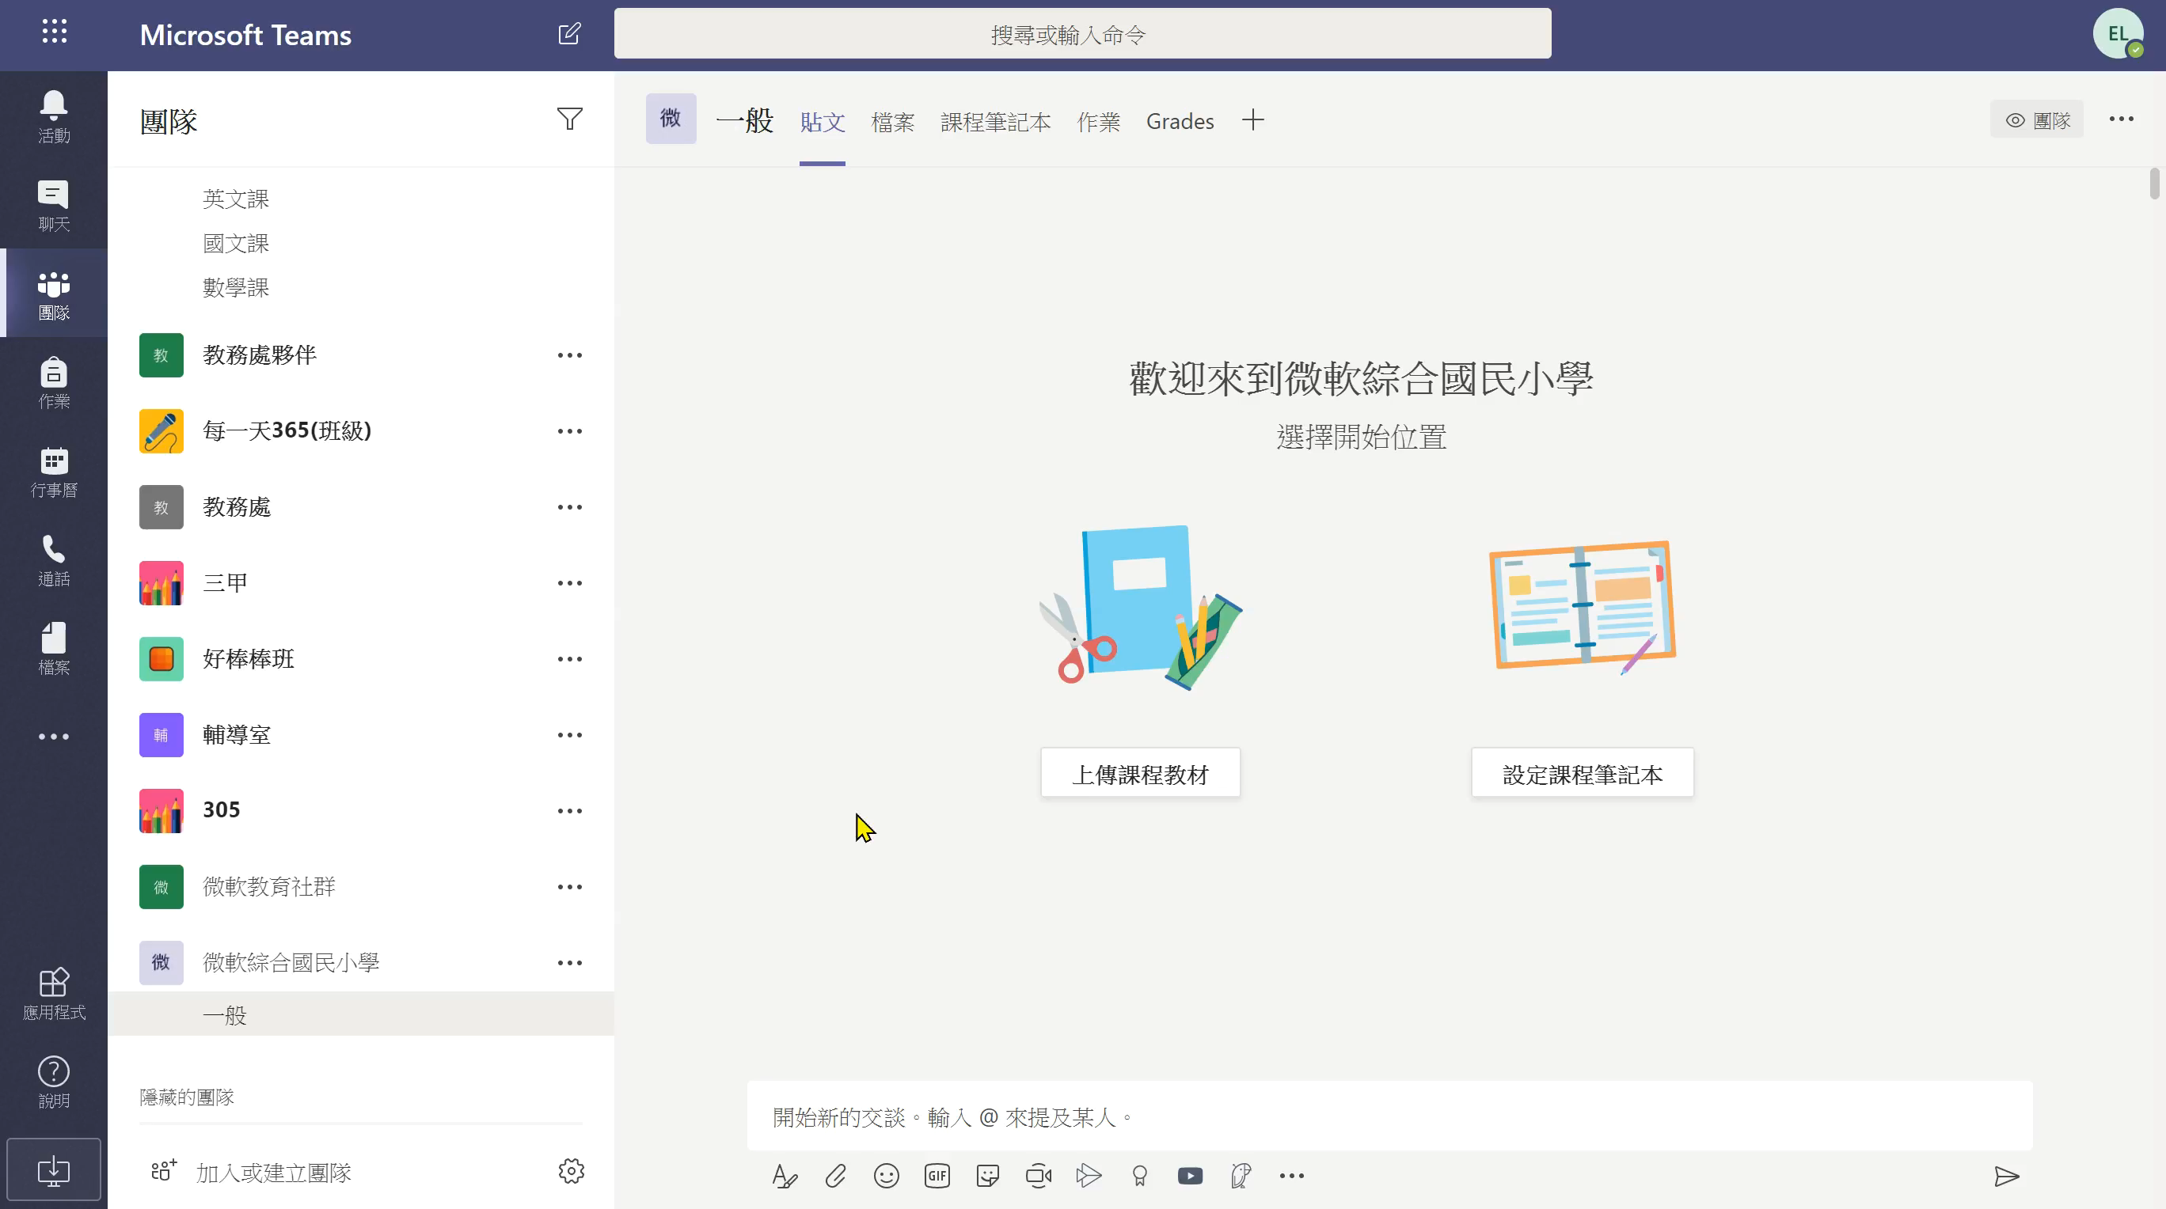
直接新增成員​

Slide 16
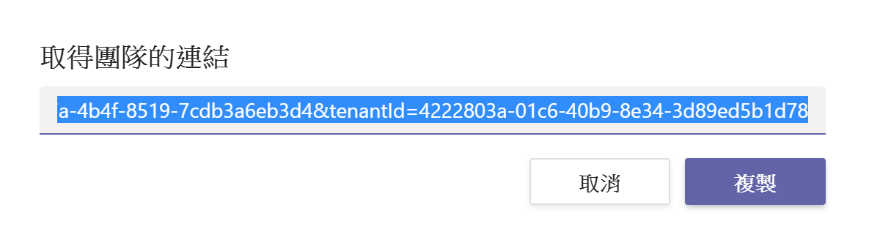
取得團隊的連結
選取團隊 -> ··· -> 取得團隊連結。
把連結傳給學生。

Slide 17

取得團隊的連結

Slide 18
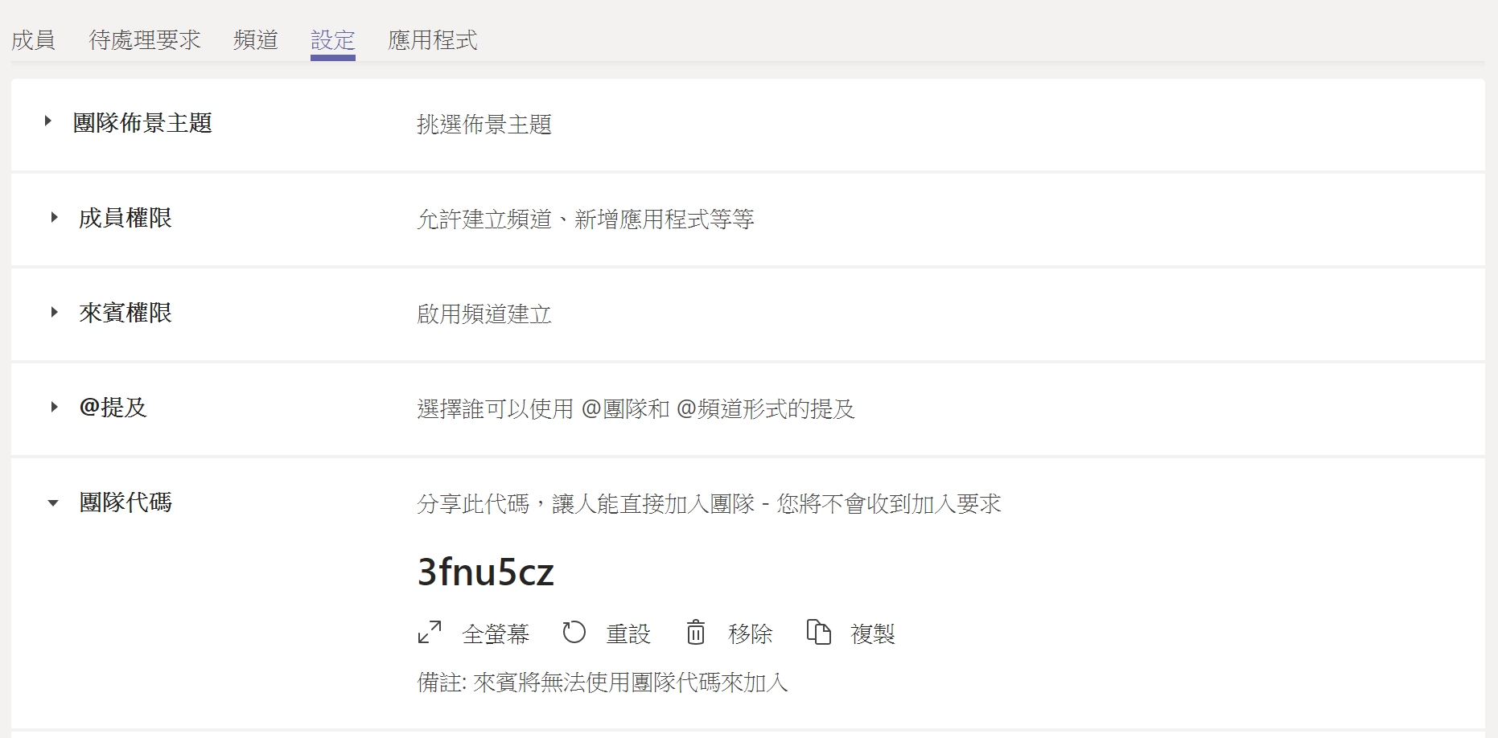
團隊代碼
選取團隊 -> ··· ->管理團隊 -> 設定 ->團隊代碼。
把代碼傳給學生。

Slide 19

團隊代碼

Slide 20
安排課程與管理課表
建立課程

Slide 21
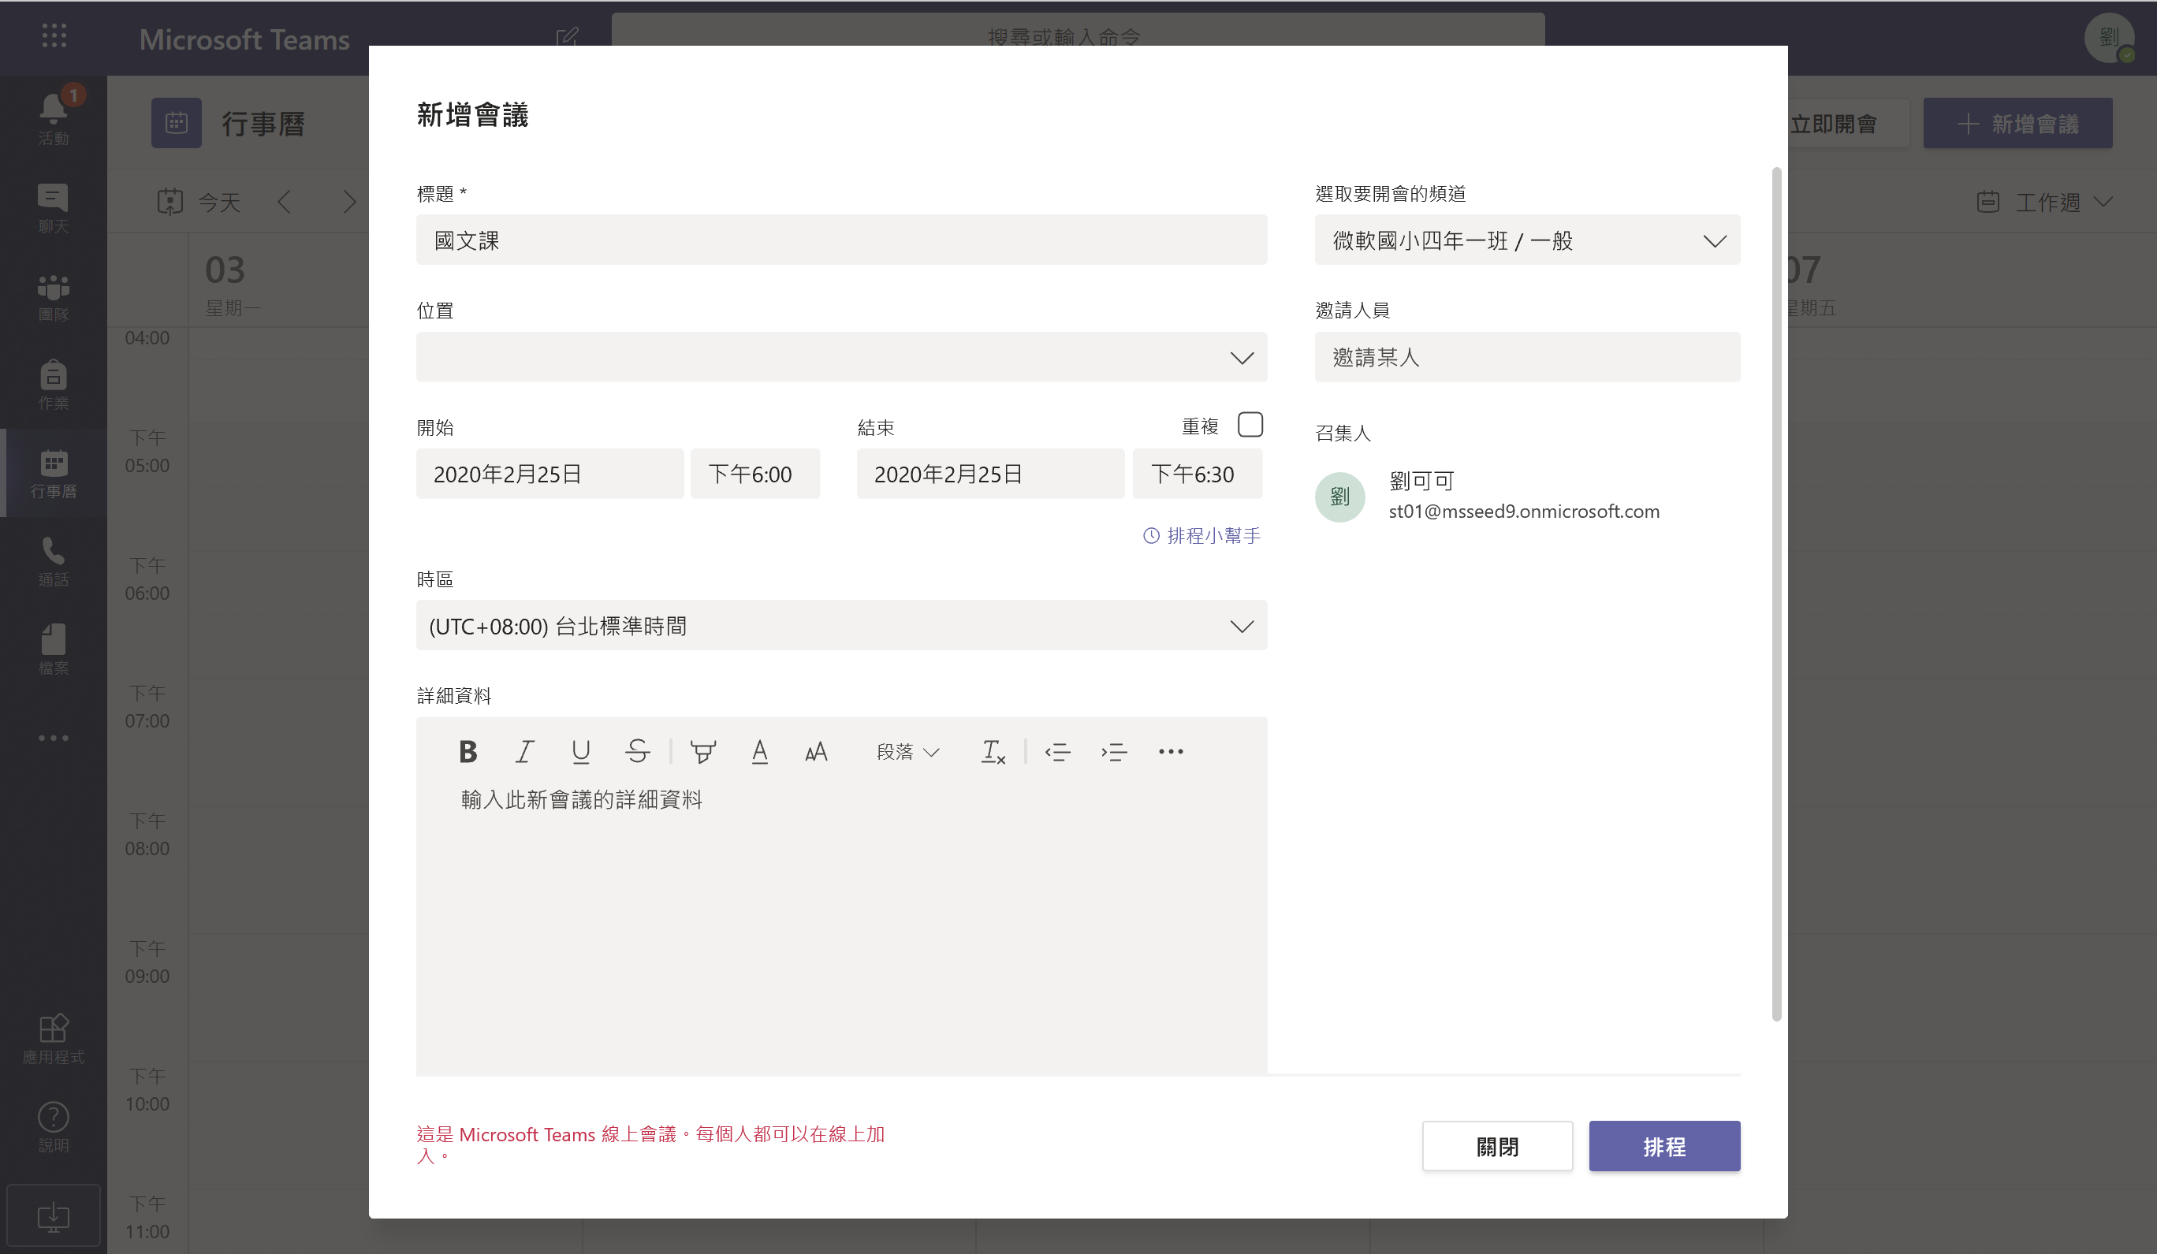
建立課程
建立課程
在行事曆中可以排定課程，老師學生都能輕鬆管理課堂。
■ 行事曆 -> +新增會議 -> (新增課堂) -> 排程

Slide 22
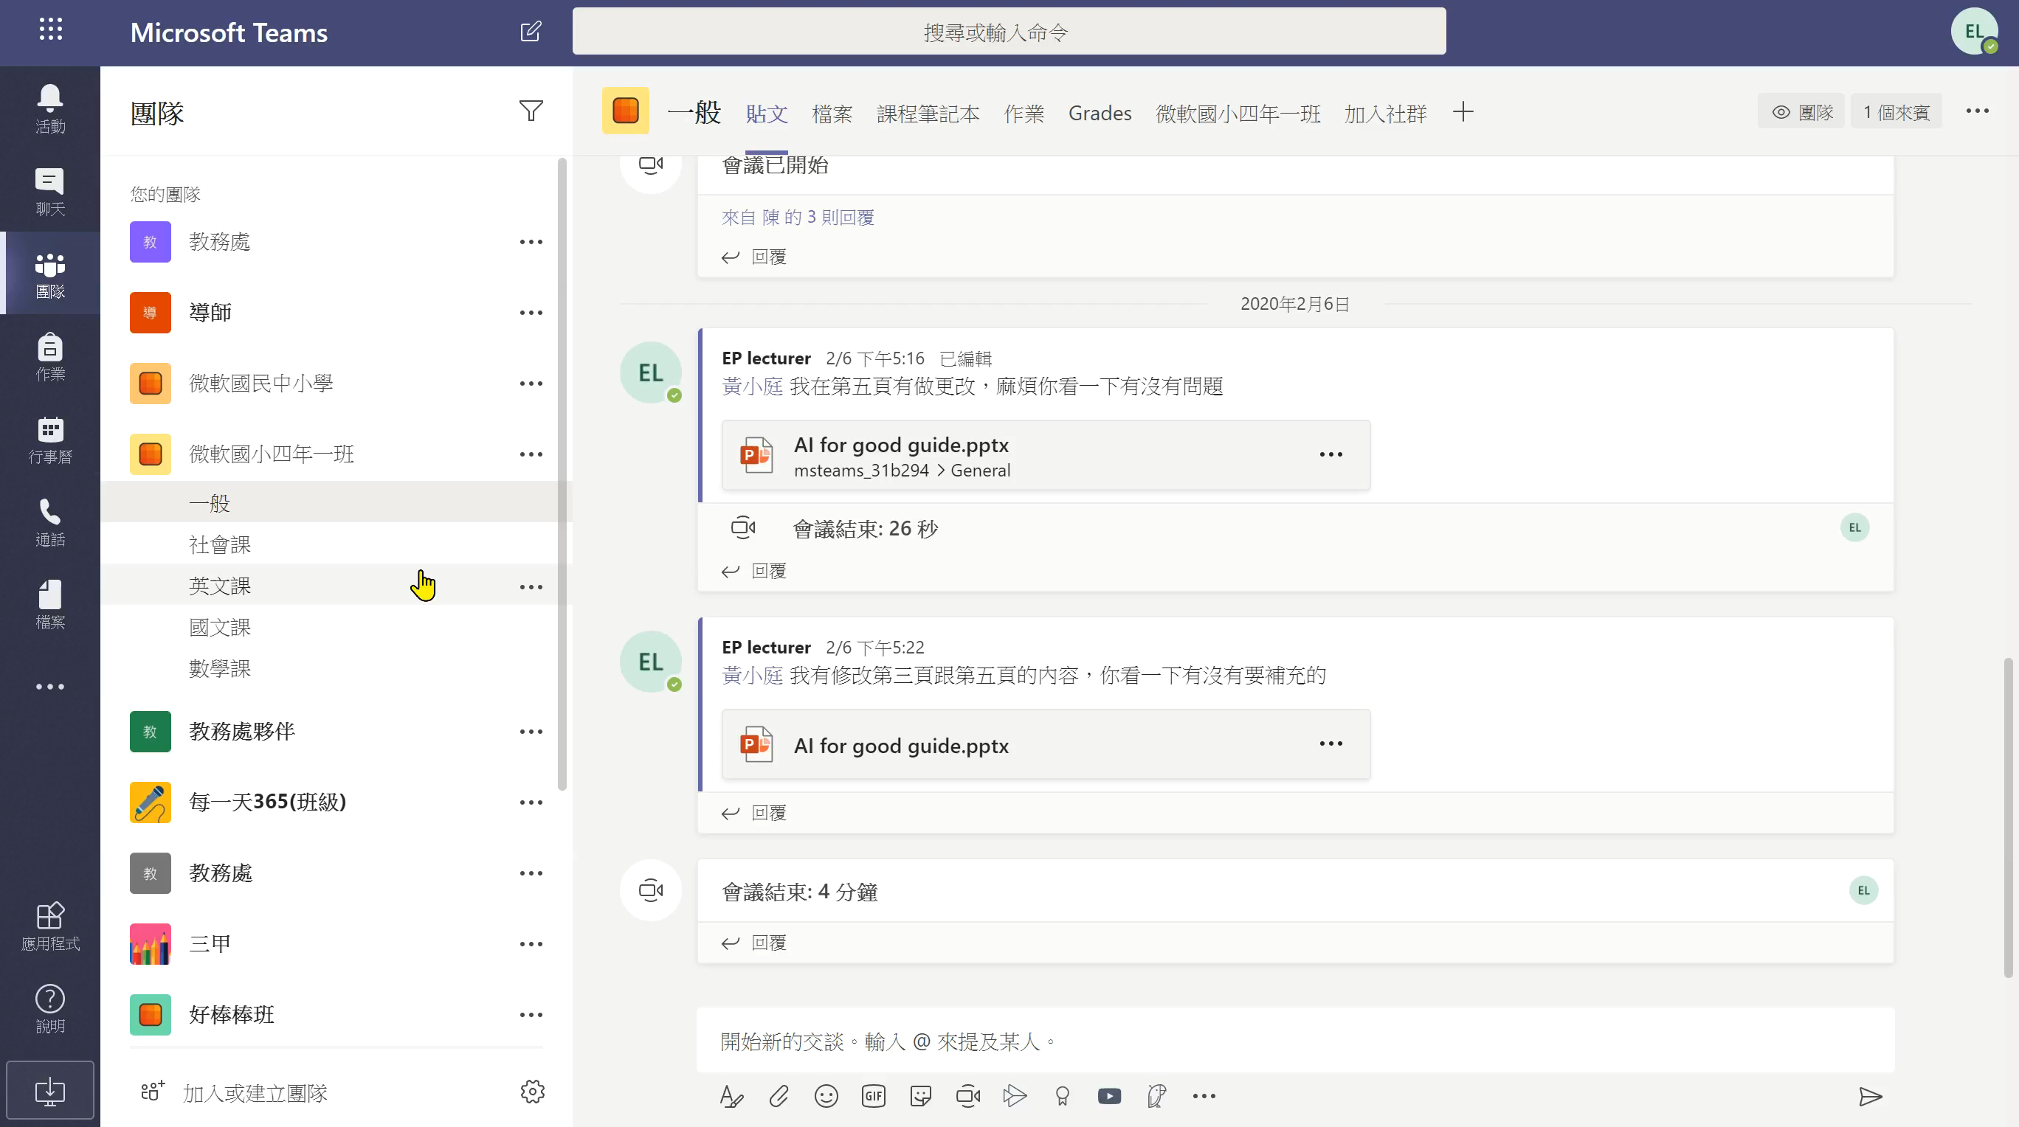
安排課程與管理課表

Slide 23
教師線上共同備課
開啟團隊檔案共備課程
交談跟撥打視訊功能

Slide 24
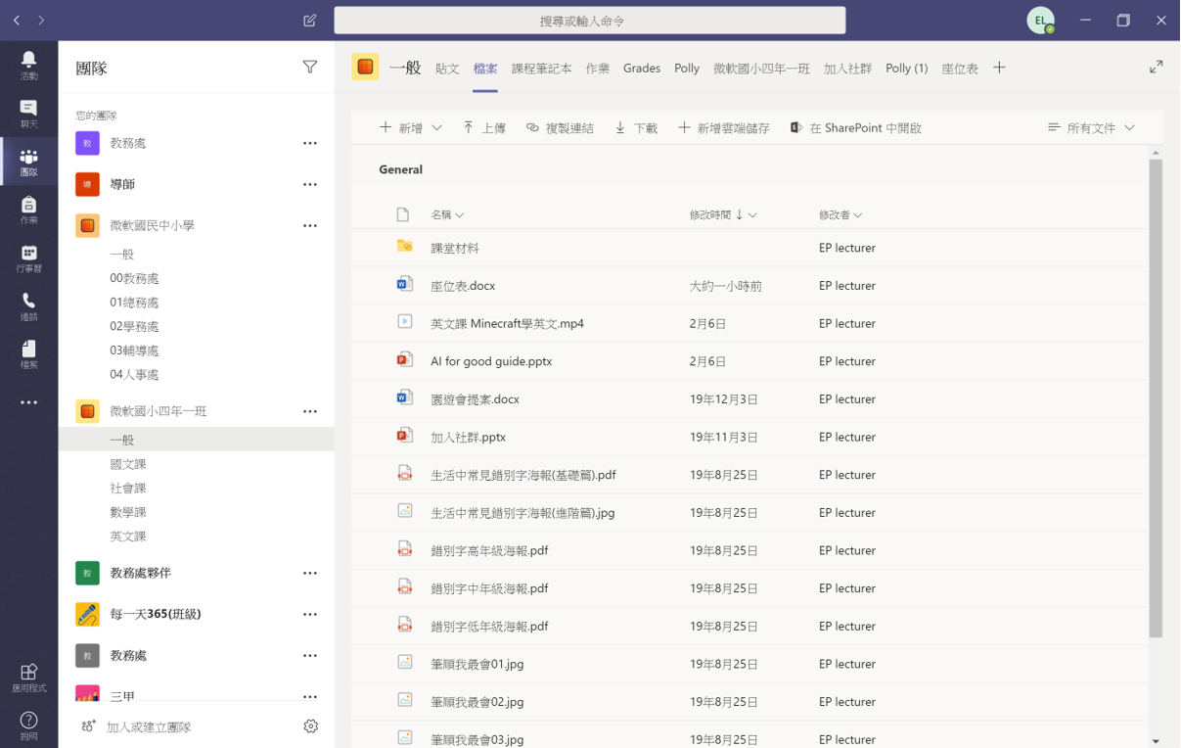
開啟團隊檔案
開啟檔案共備教材
在相同團隊內打開檔案，同科教師可以直接共備教材，跨越地域。
■ 團隊 -> 一般 -> 檔案 ->教師共編

Slide 25
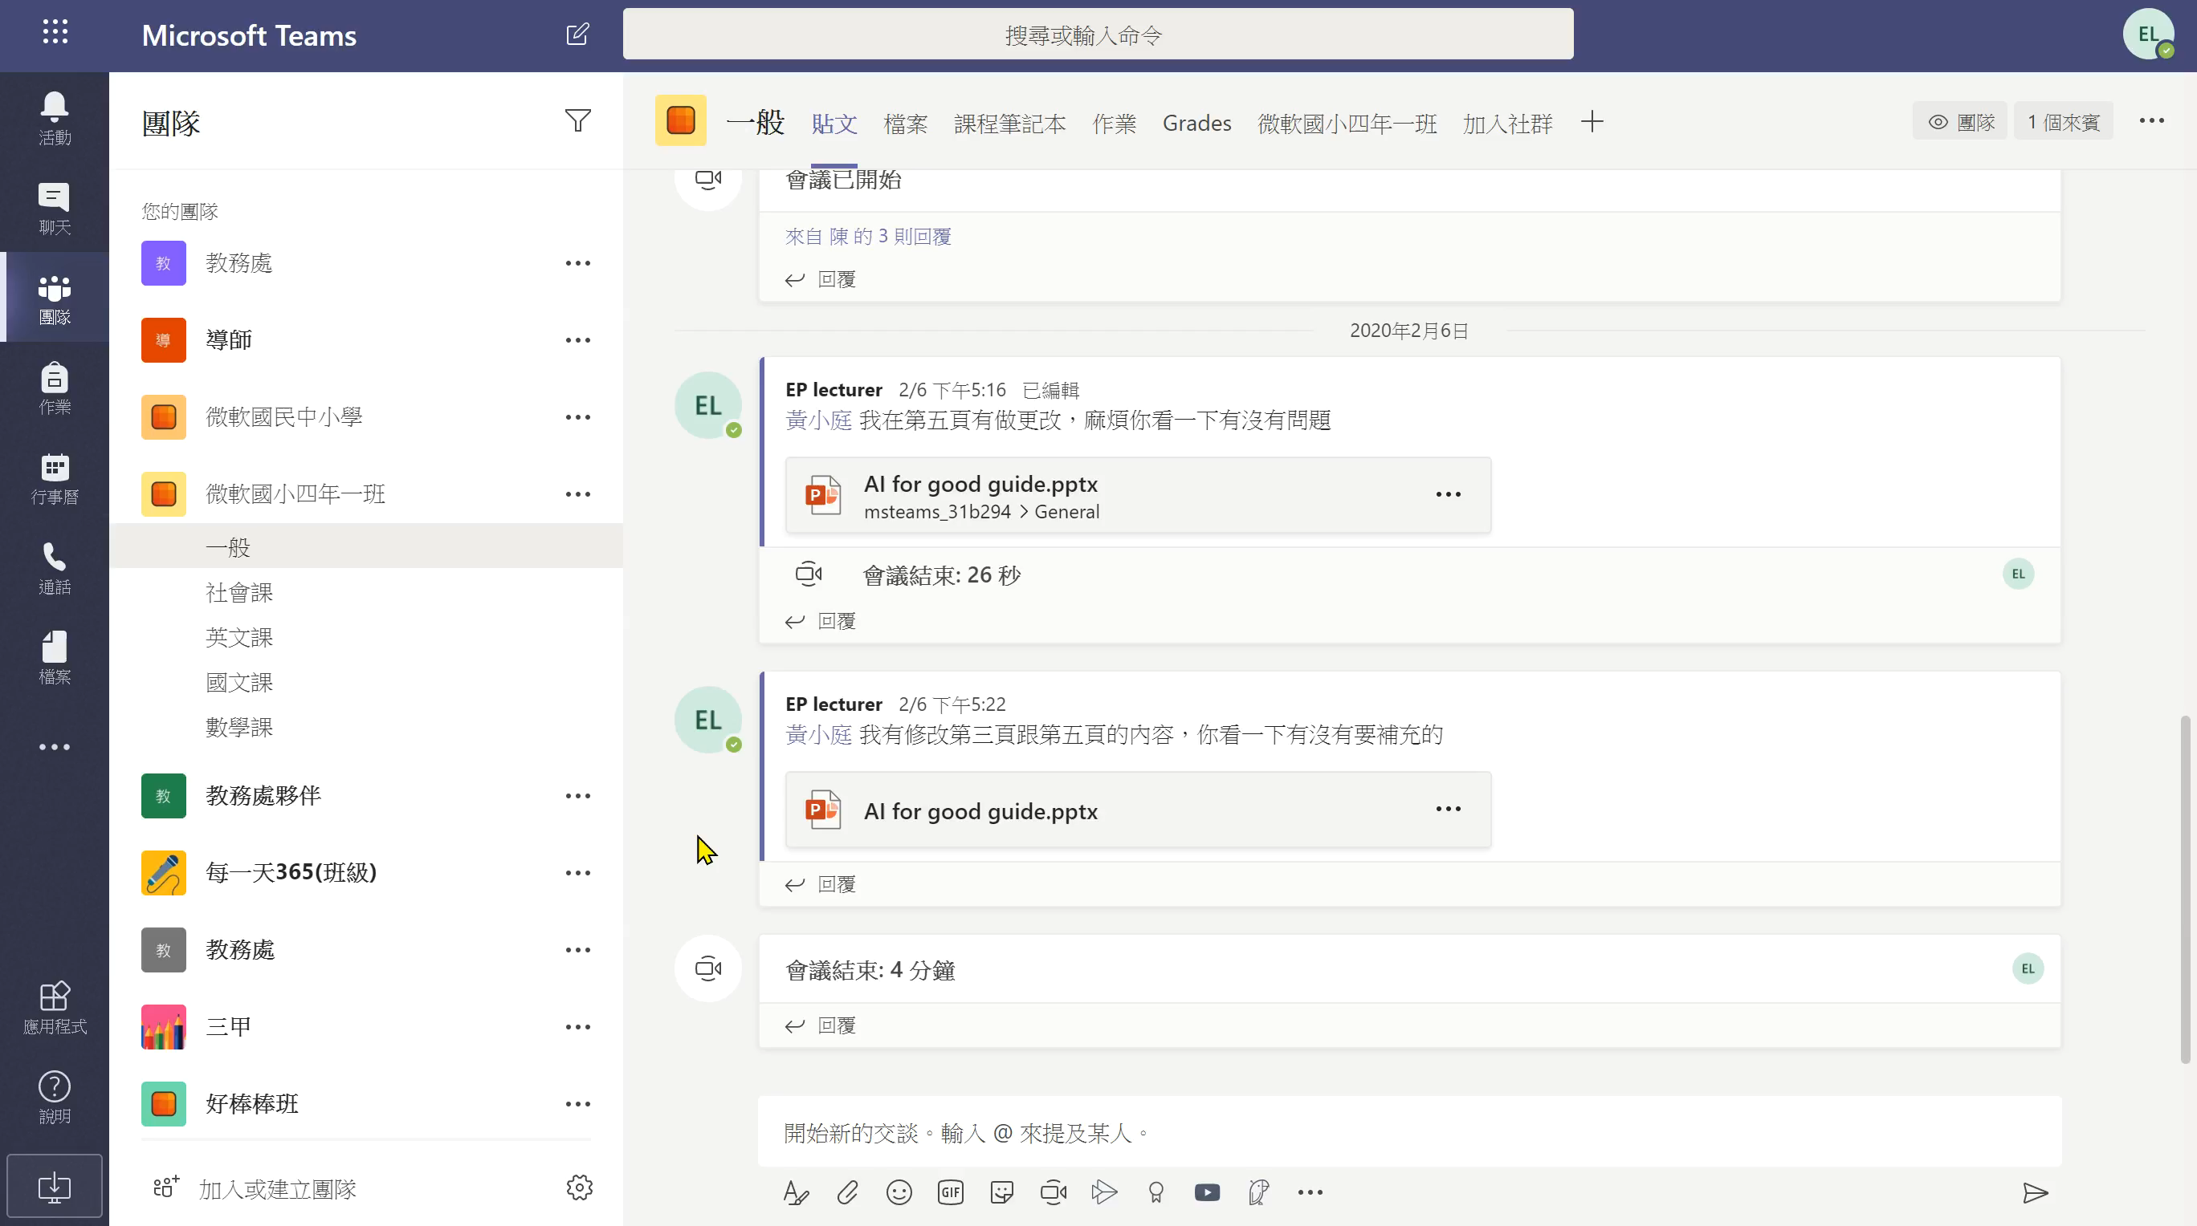
開啟團隊檔案

Slide 26
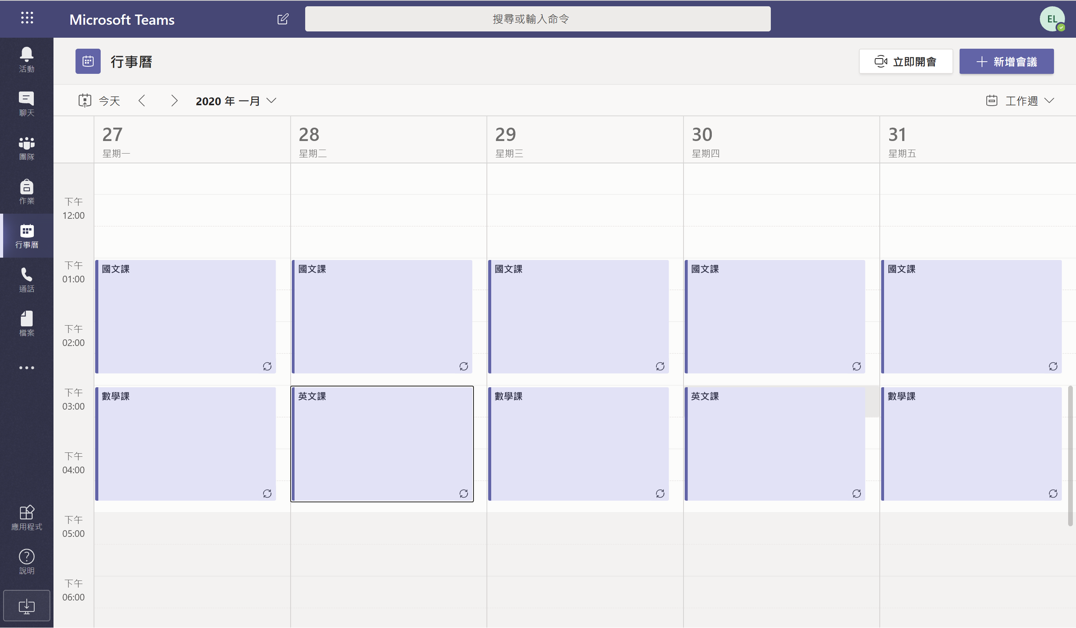
交談及撥打視訊
線上討論
因應緊急狀況或當文字無法說明時，能立即開會，跨越空間限制。
■ 行事曆 -> 立即開會 可馬上進行行政會議討論
■ 團隊的對話中也可直接撥打視訊

Slide 27
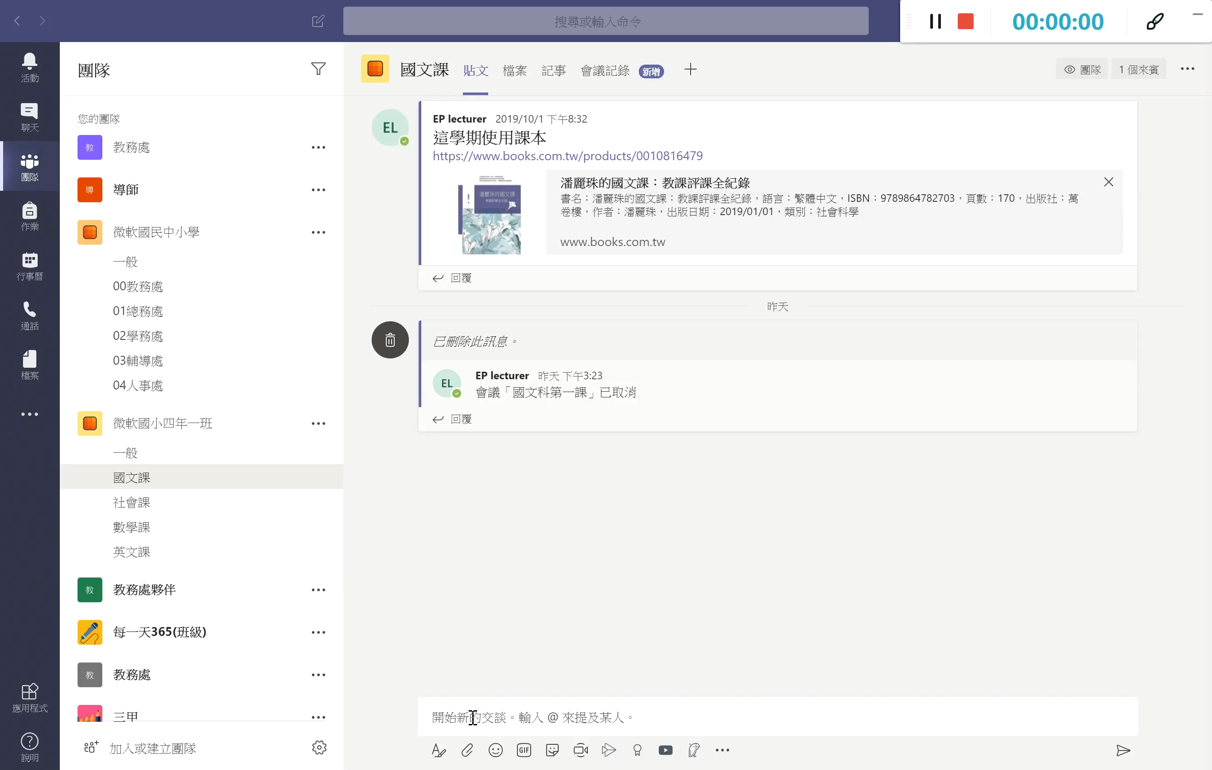
交談及撥打視訊

Slide 28
課堂進行中

Slide 29
教師課堂進行
課表(照表操課)
教學進行
錄製課堂內容(供複習及記錄)

Slide 30
課表
照表操課
透過行事曆線上管理課程，直接點選該課堂即可直接進入教學。
■ 行事曆 -> 可以做課表排定，直接點選進行課程

Slide 31
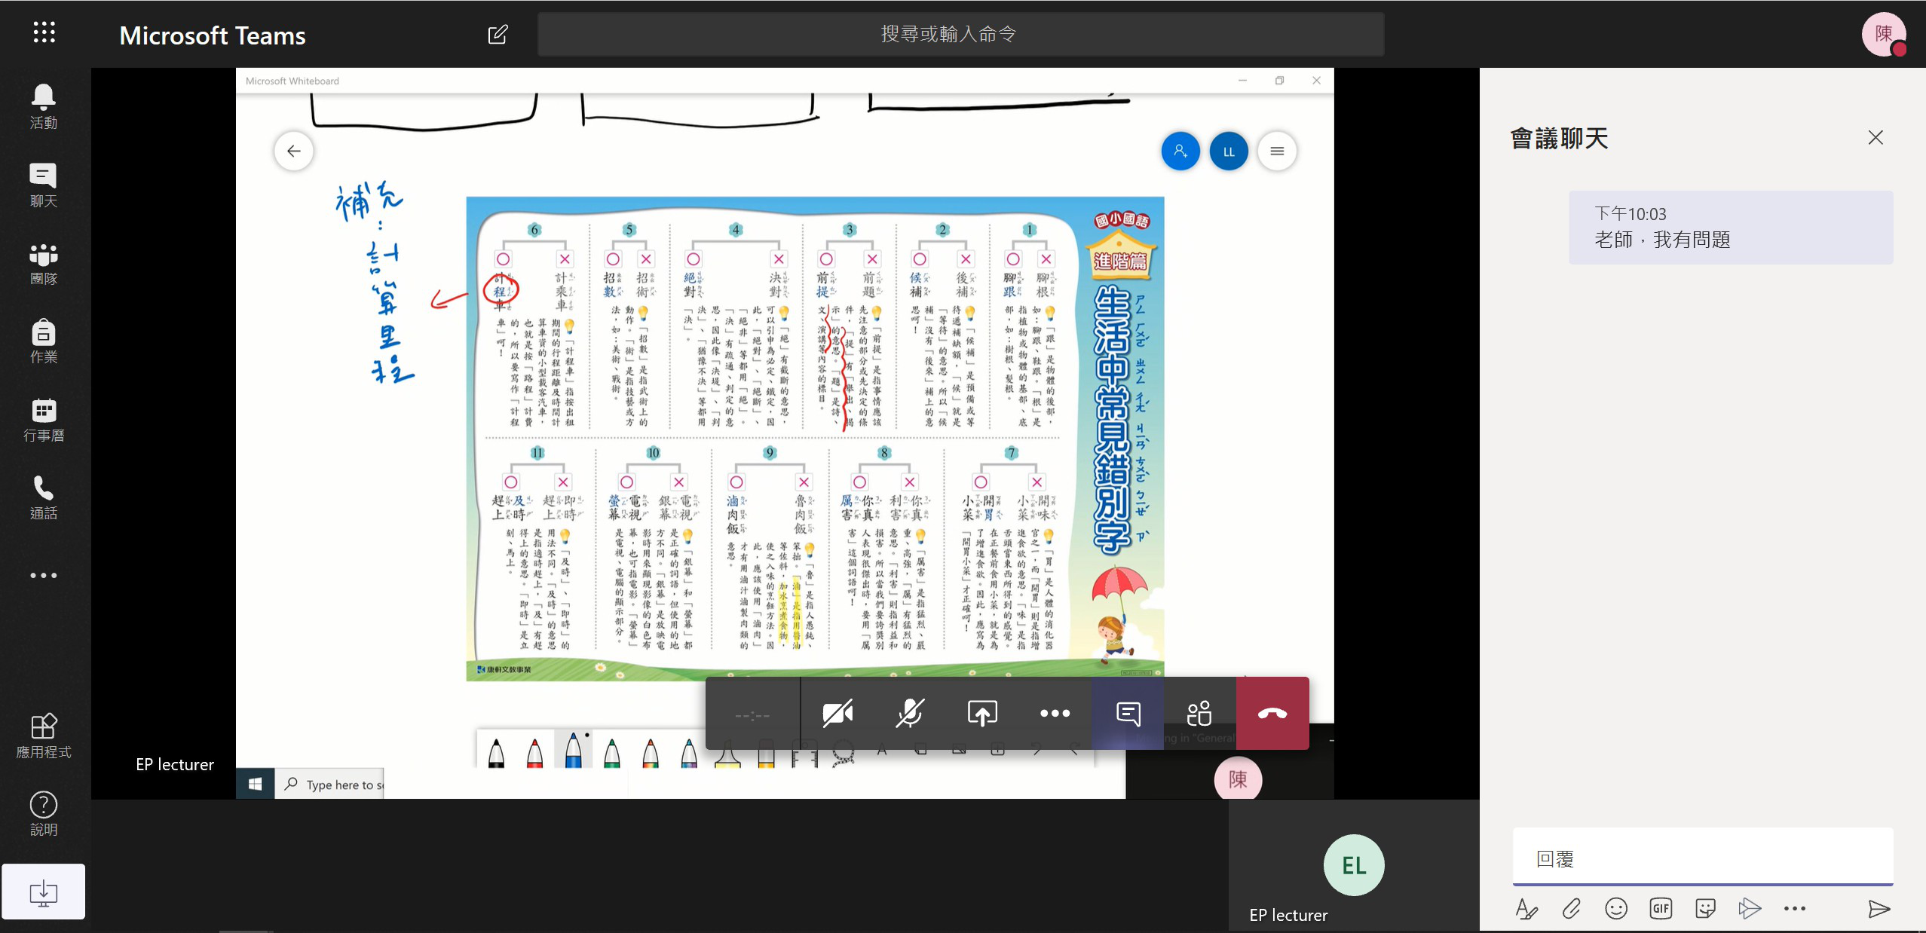
教學進行
遠距教學
老師分享畫面進行上課，不論是在教室或不再教室的學生都可以上課，遠方的學生也可直接發問。
■老師直接進行視訊授課，右方的交談可以讓學生做課堂提問，達到互動教學

Slide 32
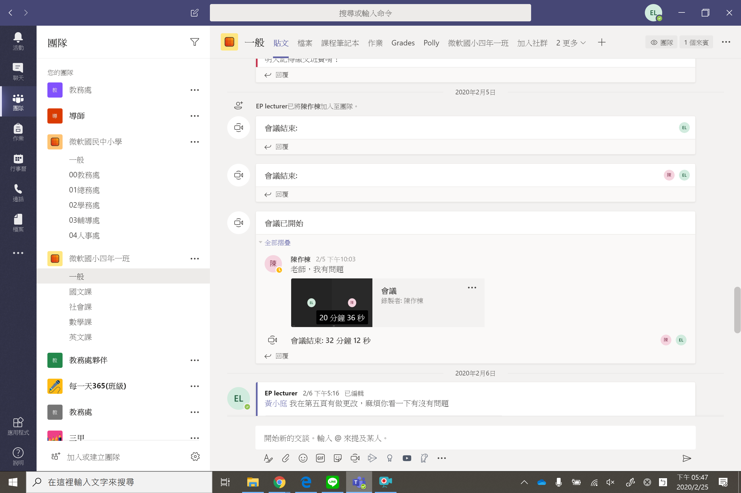
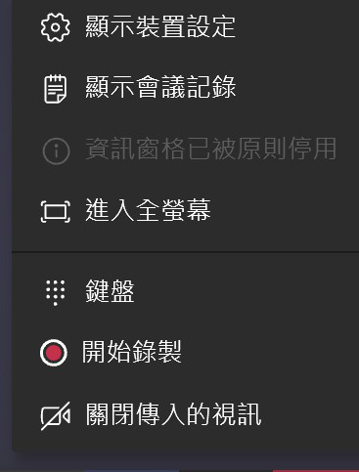
錄製課堂內容
錄製
錄製上課內容，
供學生複習或做課堂記錄。
■ ··· -> 開始錄製。 錄製的內容結束後會貼在頻道中。

Slide 33
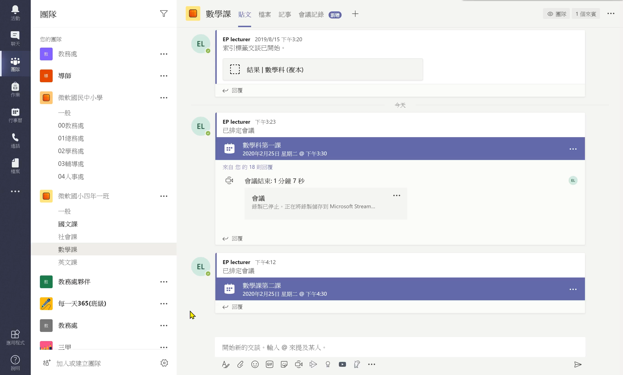
錄製課堂內容

Slide 34
課堂點名
點名簿

Slide 35
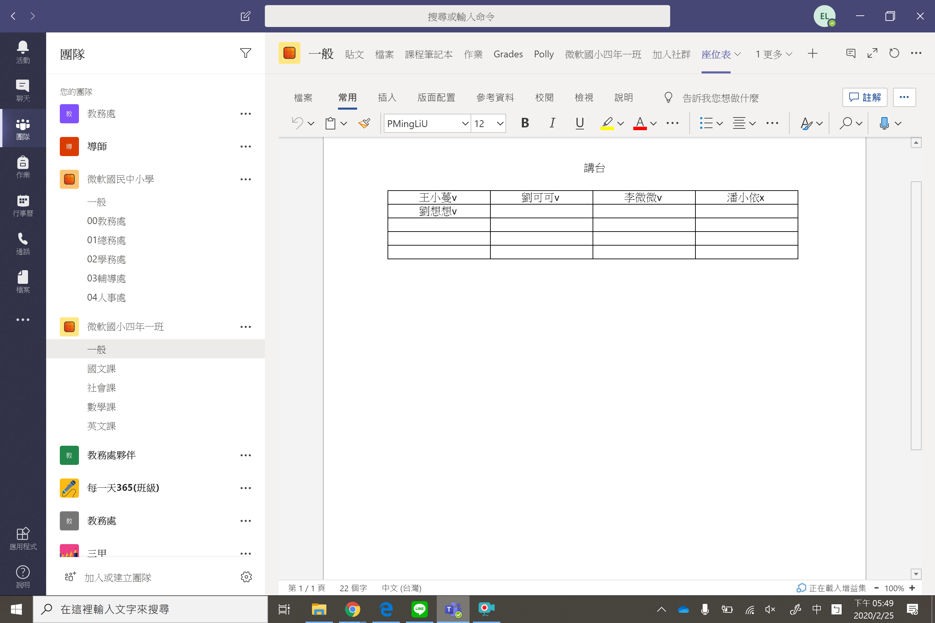
點名簿
釘選聯絡簿
老師可釘選日常上課所需的檔案或連結在團隊的上方，方便師生點取。
■ 團隊 -> + -> 釘選點名簿 -> 點名

Slide 36
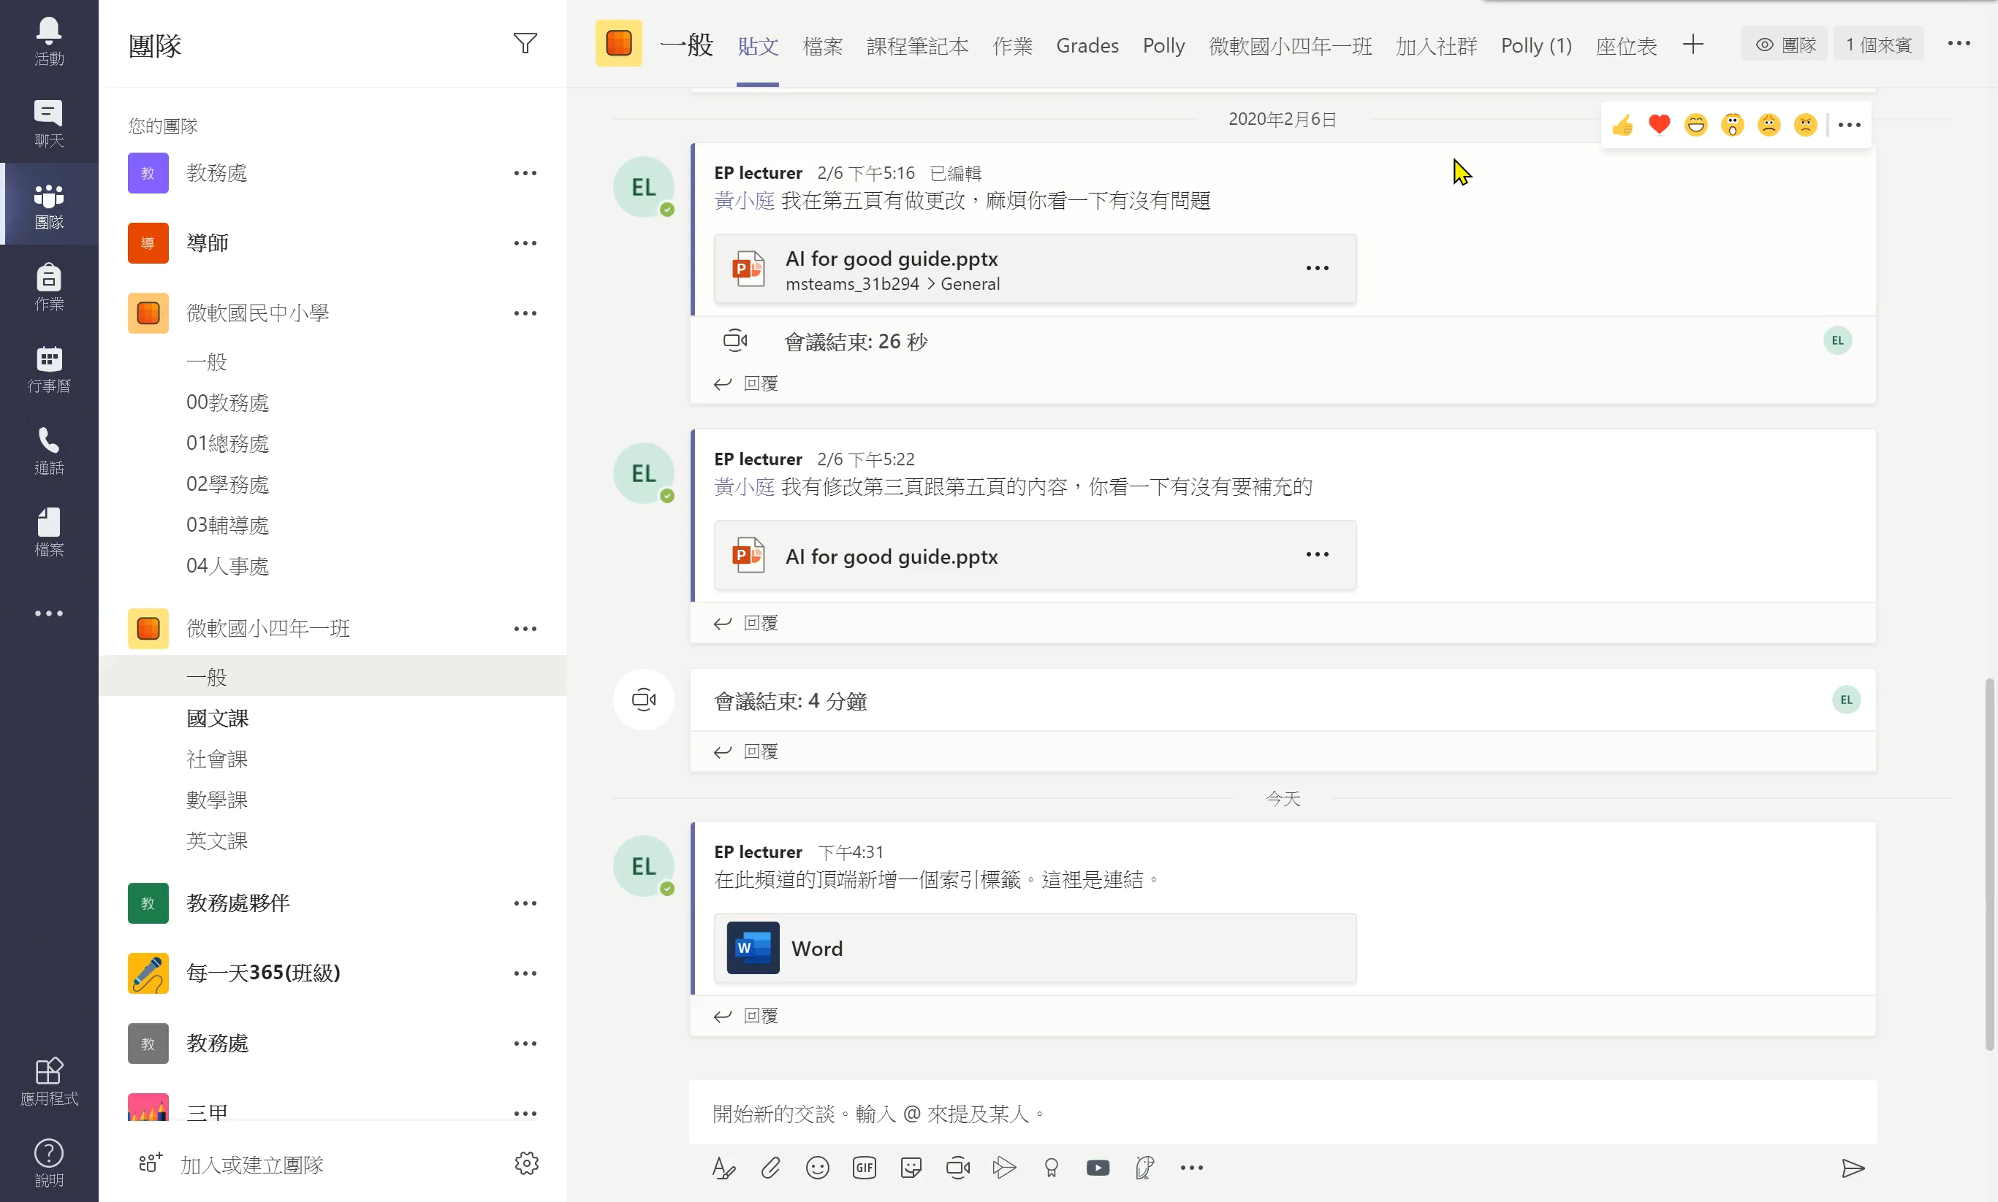
課堂點名

Slide 37
師生課堂互動
瀏覽學生筆記本

Slide 38
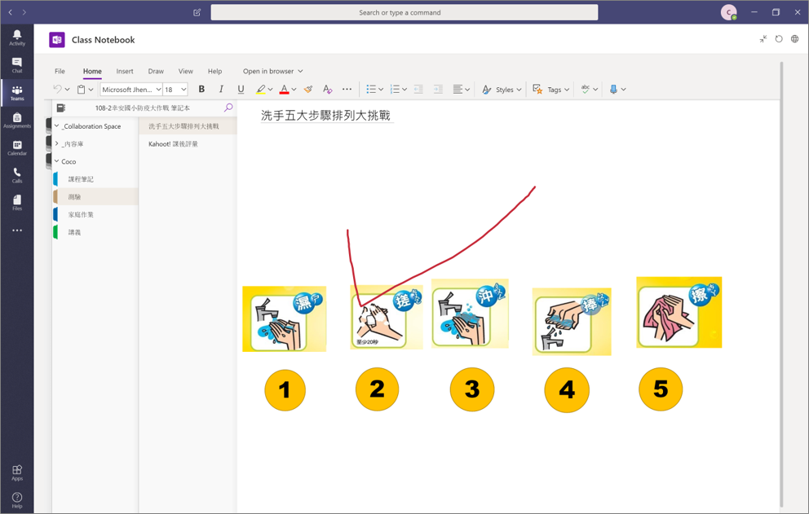
瀏覽學生的筆記本
學生的筆記本
老師可任意檢視學生的筆記本，隨時檢閱學生的學習狀況，能能馬上給予回饋。
■ 團隊 -> 課程筆記本 -> 學生的筆記本

Slide 39
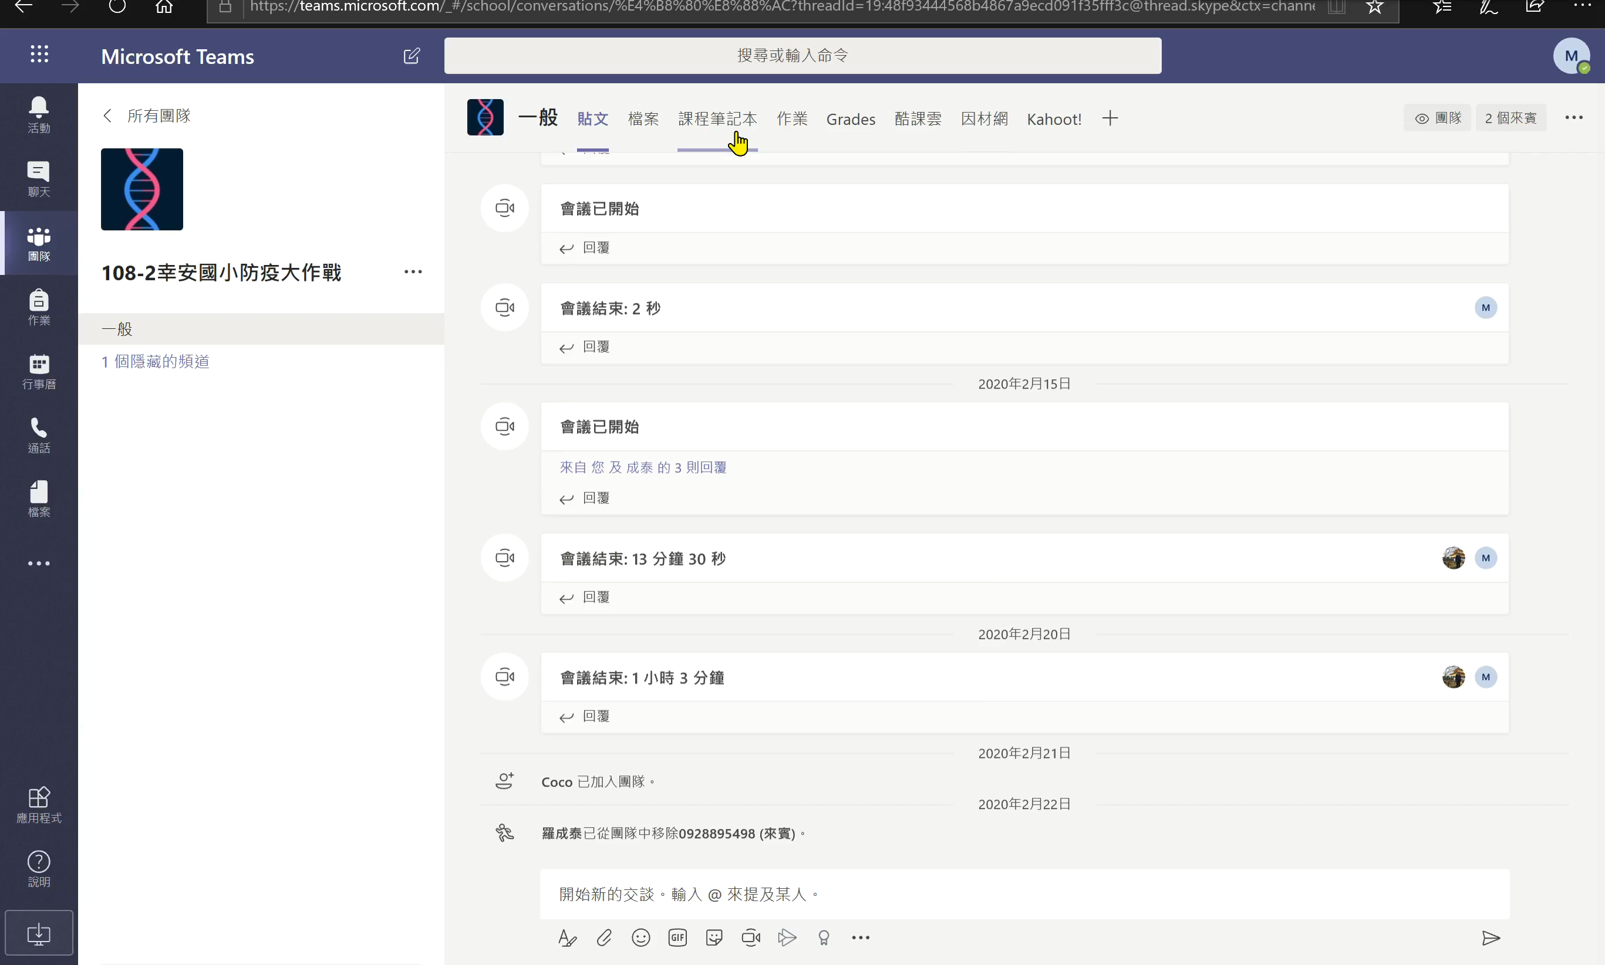
師生課堂互動

Slide 40
課堂小組討論
開頻道
在頻道裡交談討論，放置相關檔案

Slide 41
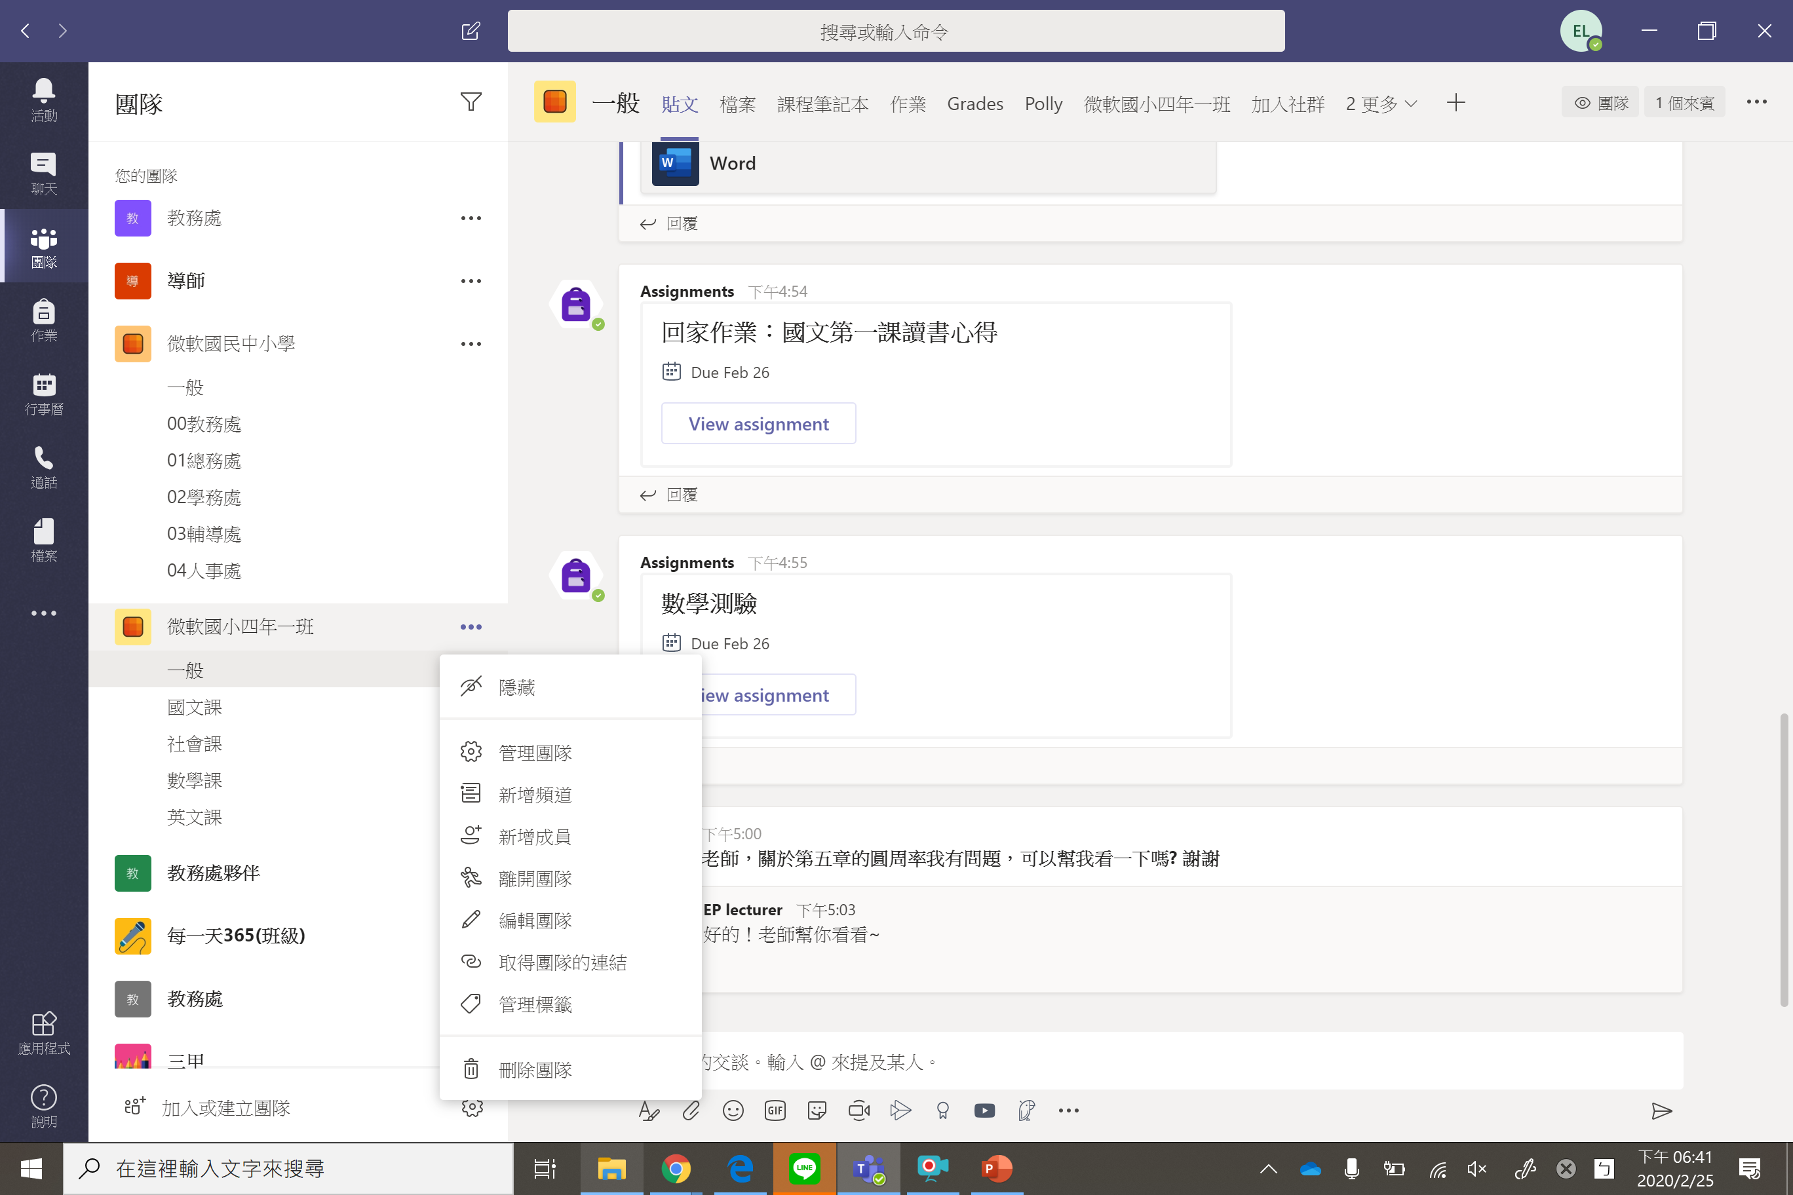
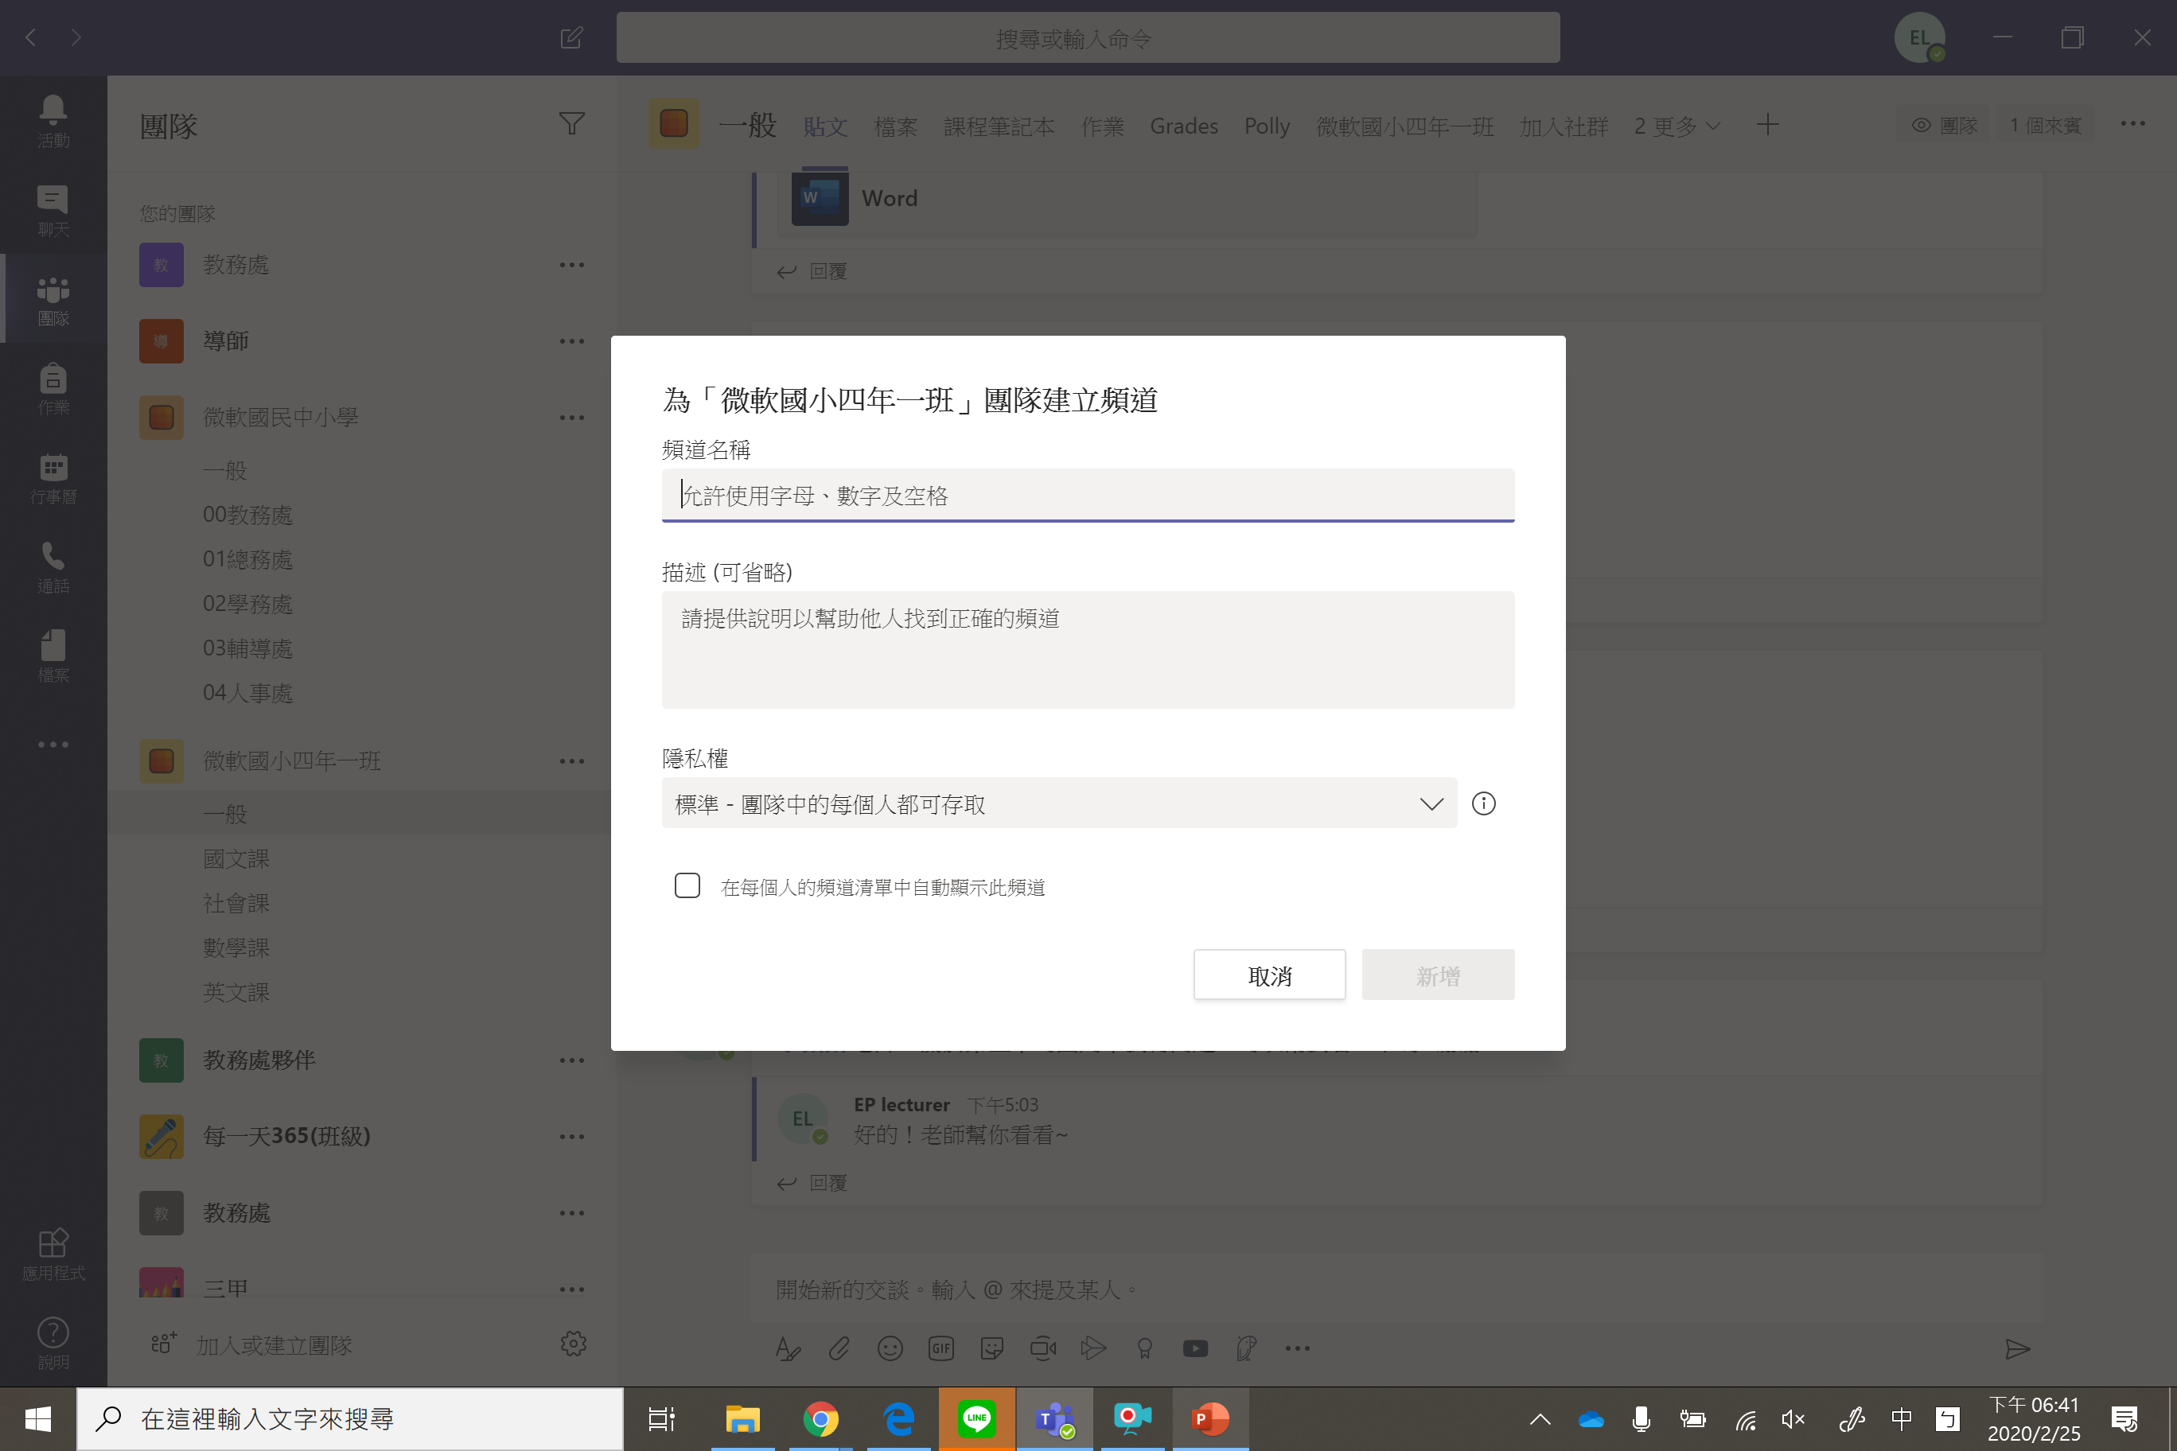
建立小組討論頻道
團隊頻道
全班同學可相互檢視各組分享的內容，讓老師學生間能給予意見及交流。
■ 團隊 -> ··· -> 新增頻道

Slide 42
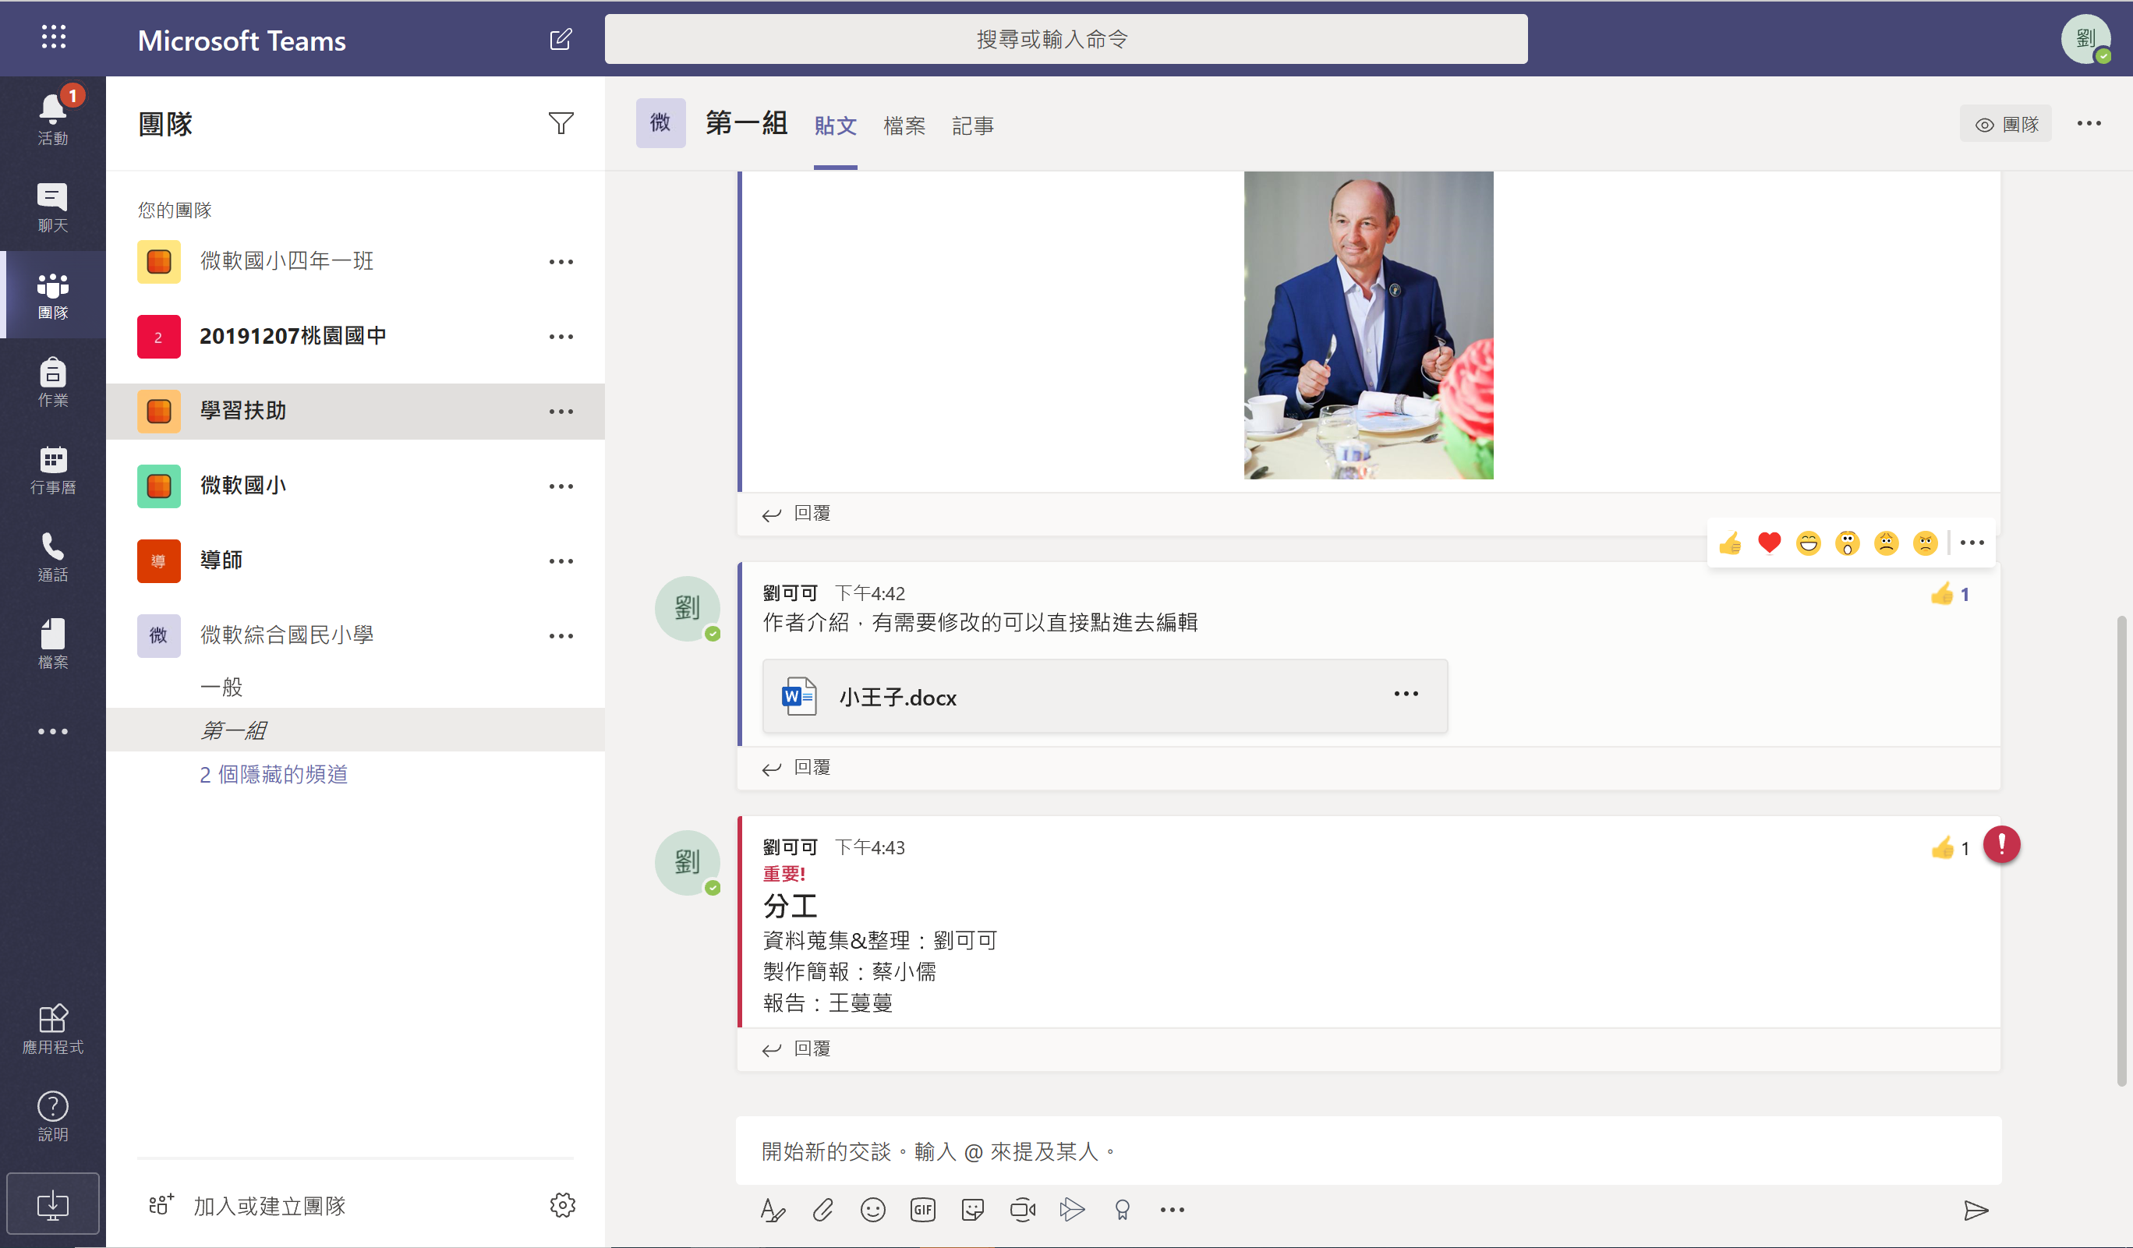
在分組頻道裡交談討論
頻道可進行分組討論交談
學生可丟檔案、圖片，並在專屬頻道內對話。
■ 團隊 ->頻道 -> 交談中

Slide 43
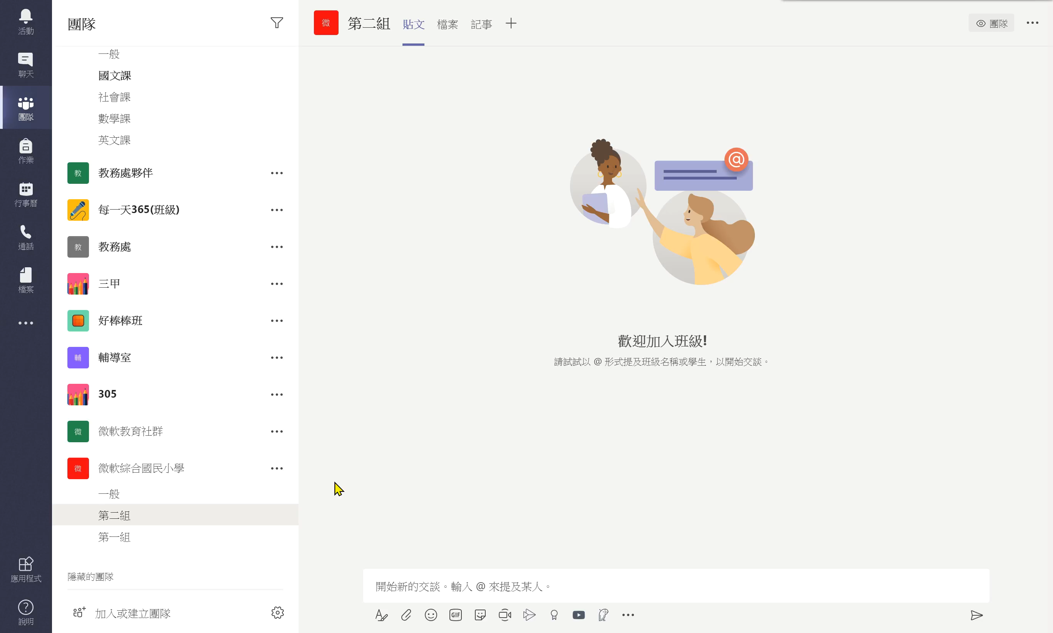
課堂小組討論

Slide 44
學生作品分享
共同作業空間

Slide 45
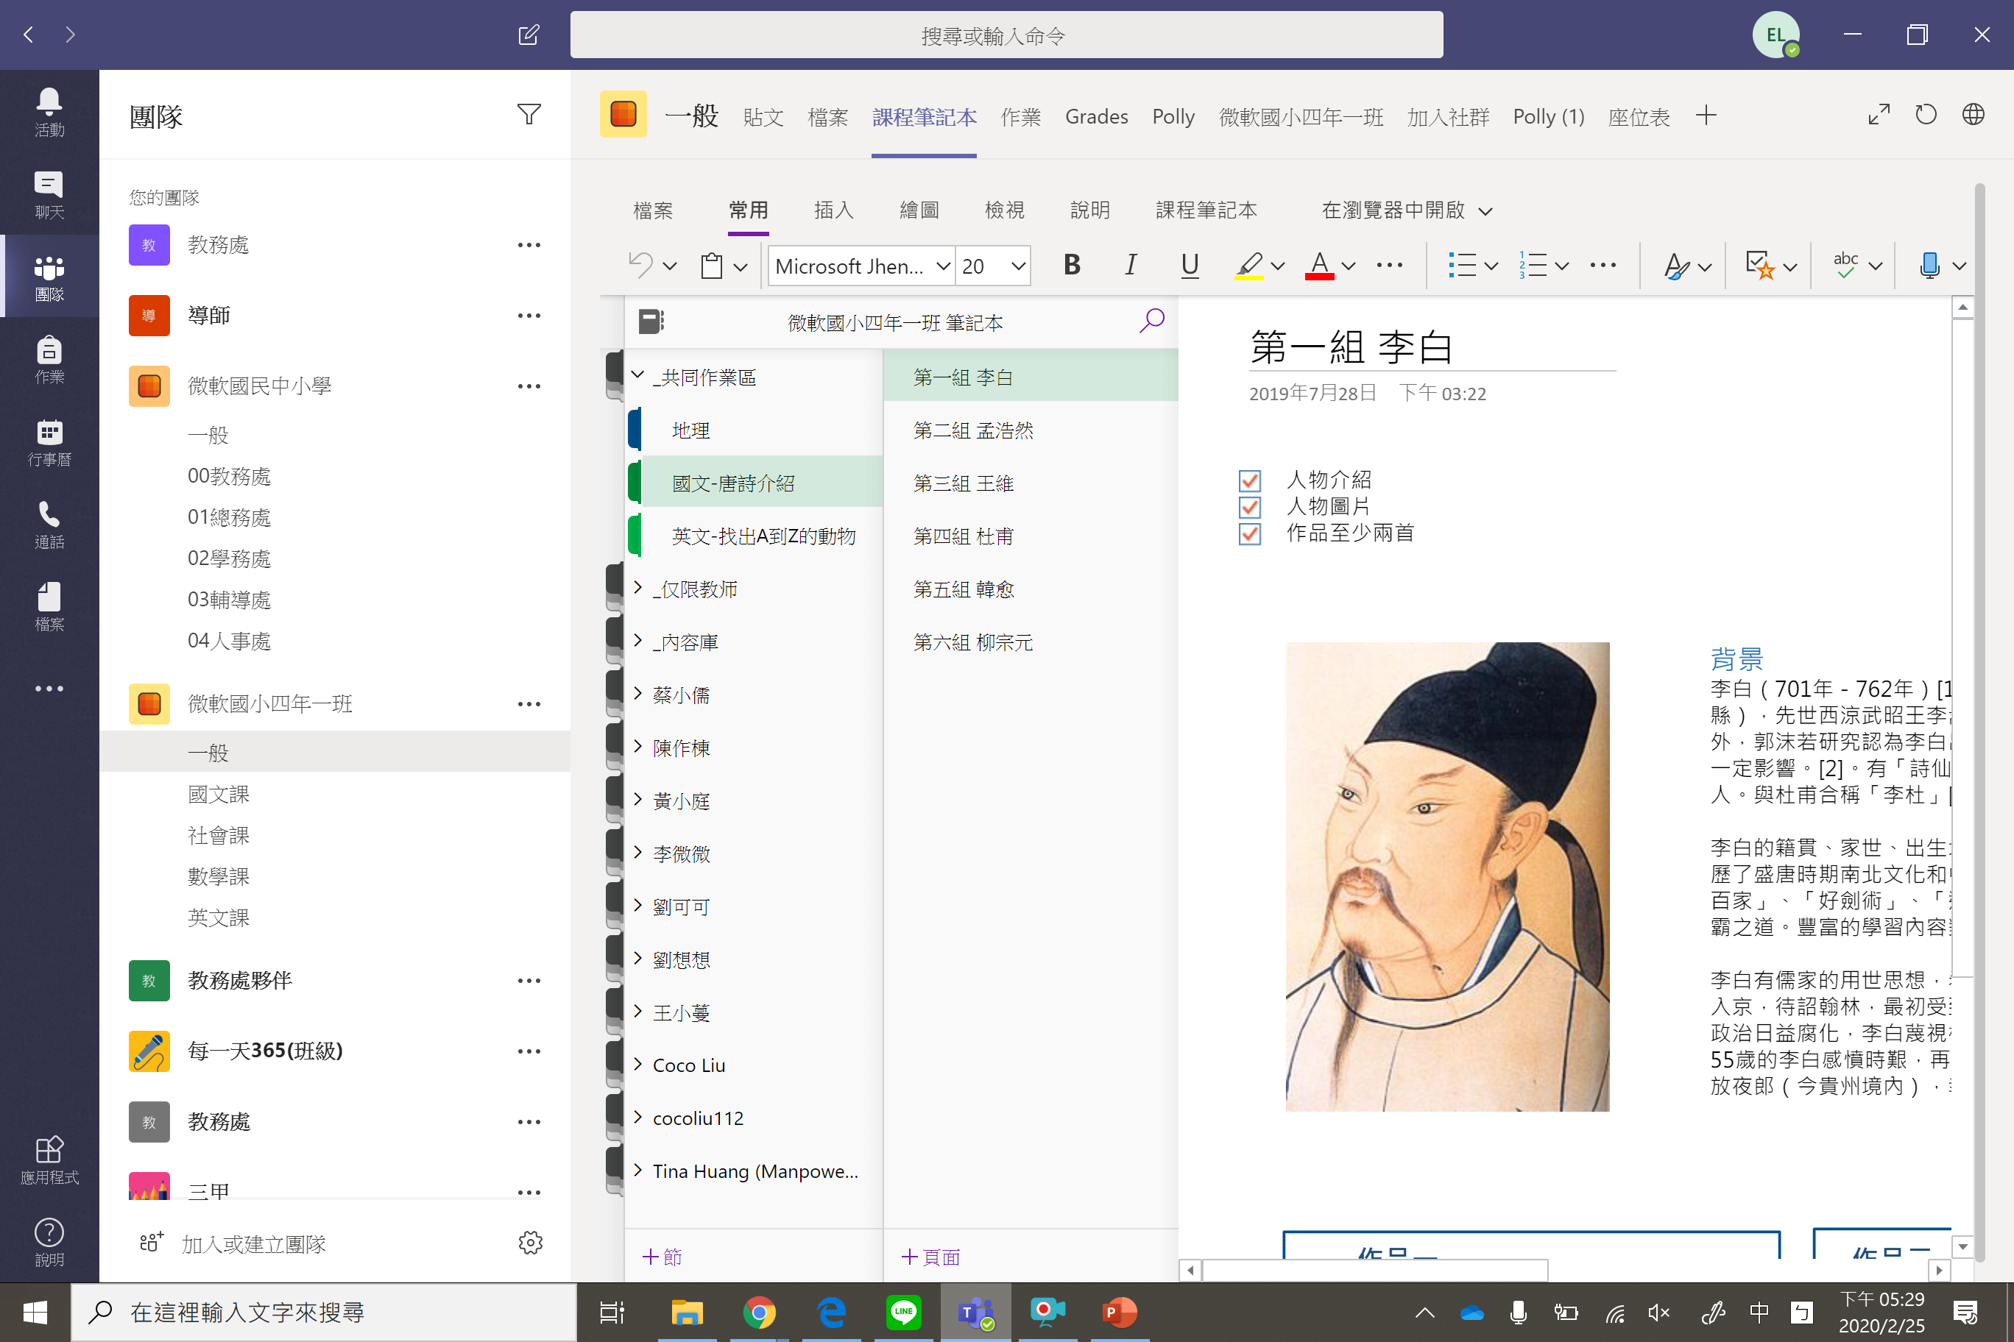
共同作業空間
共同作業空間
全班同學可相互檢視各組分享的內容，讓老師學生間能給予意見及交流。
■ 團隊 ->課程筆記本 ->共同作業空間

Slide 46
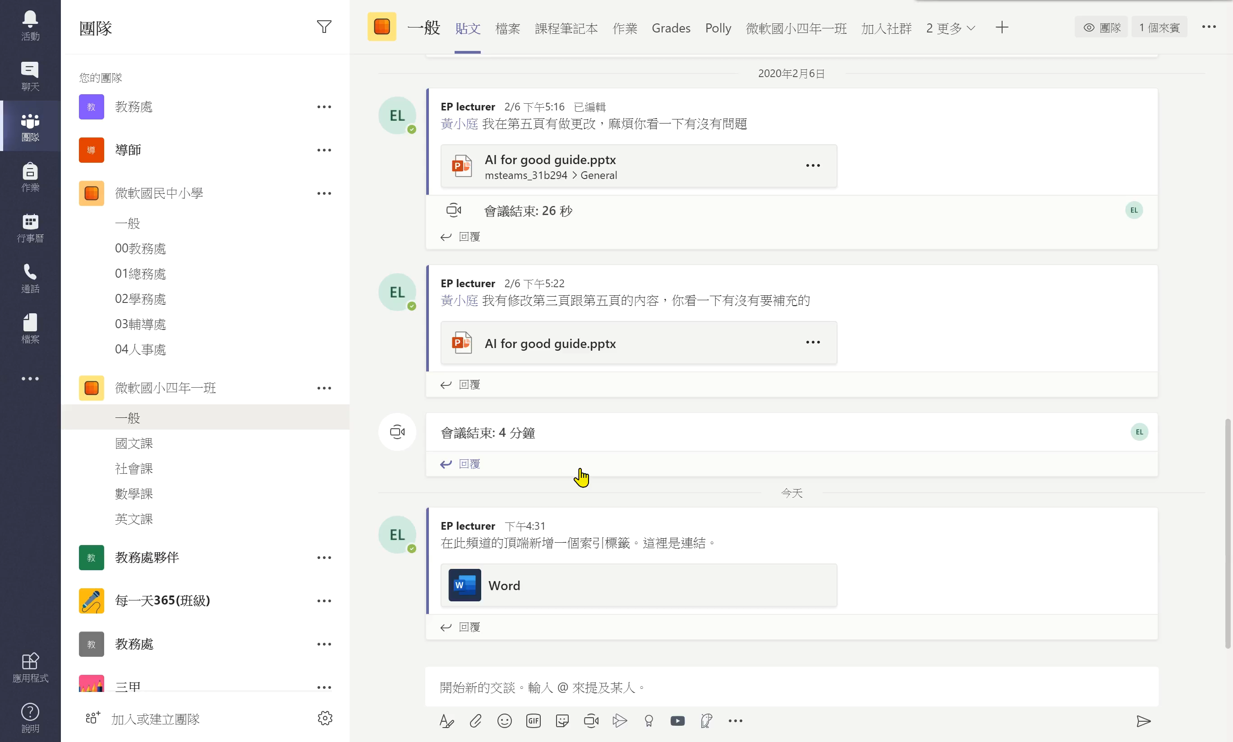
學生作品分享

Slide 47
檢驗學生課堂學習
建立測驗/回家作業

Slide 48
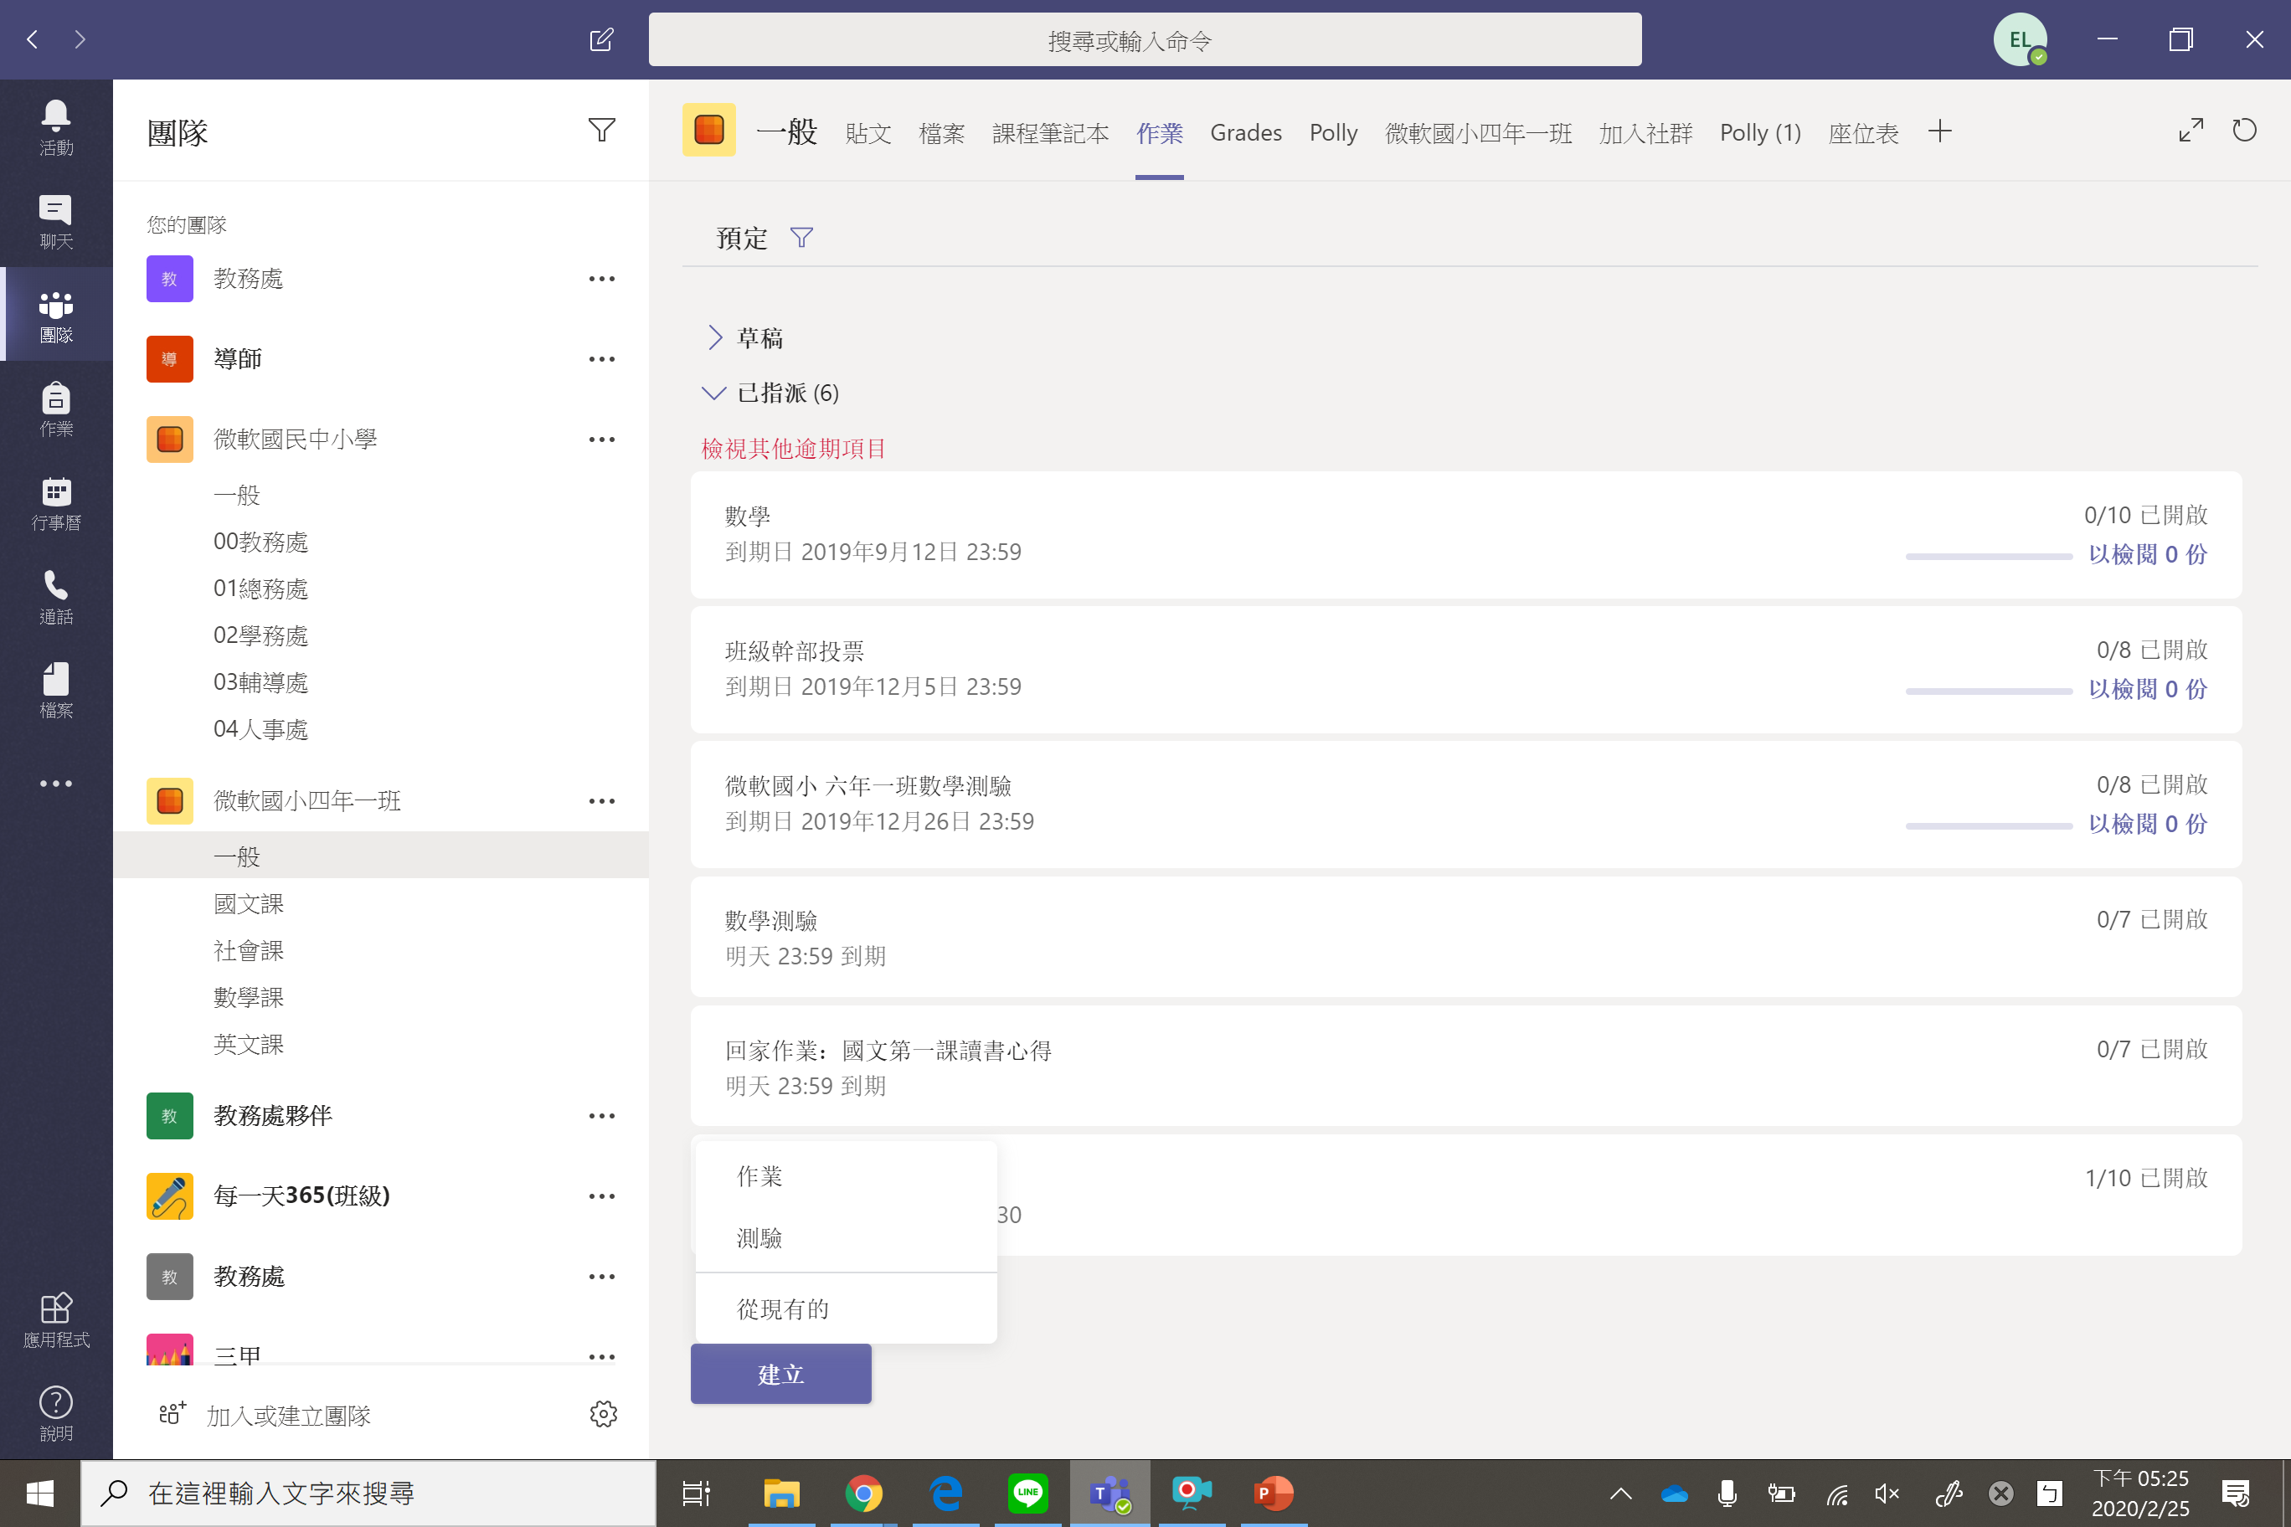
建立測驗/回家作業
建立測驗/作業
可以直接發送作業或隨堂測驗。
■ 作業 ->建立(測驗/作業) -> 派送給班級或個別學生

Slide 49
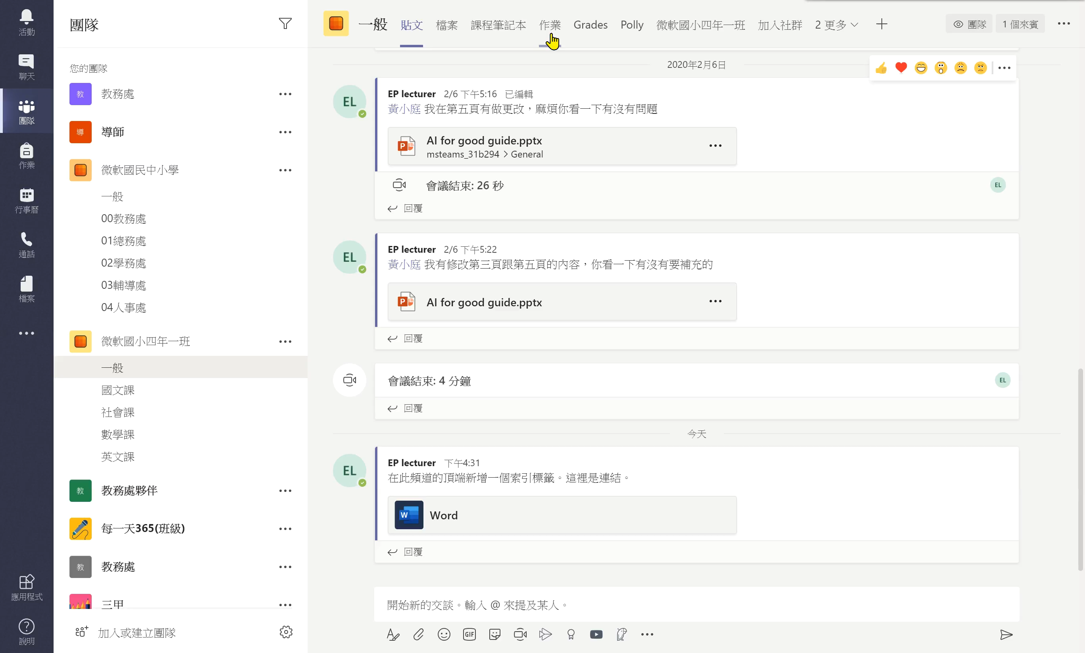
檢驗學生課堂學習

Slide 50
課堂過後

Slide 51
檢視學生學習成效
檢視學生作業/測驗成績

Slide 52
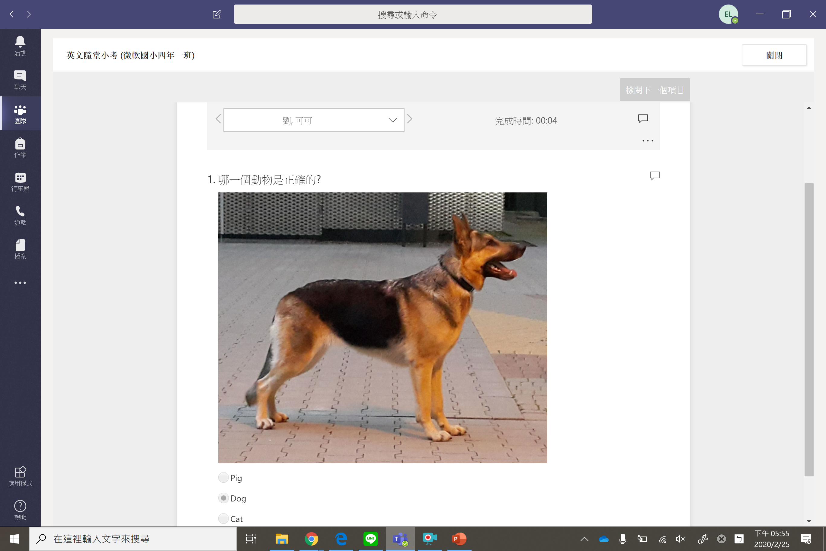
檢視學生作業/測驗成績
檢視學生學習成效
可以馬上檢視學生繳交作業的情況與觀看學生作業及測驗。
■ 作業 -> 選擇學生名字 -> 檢視作業/測驗

Slide 53
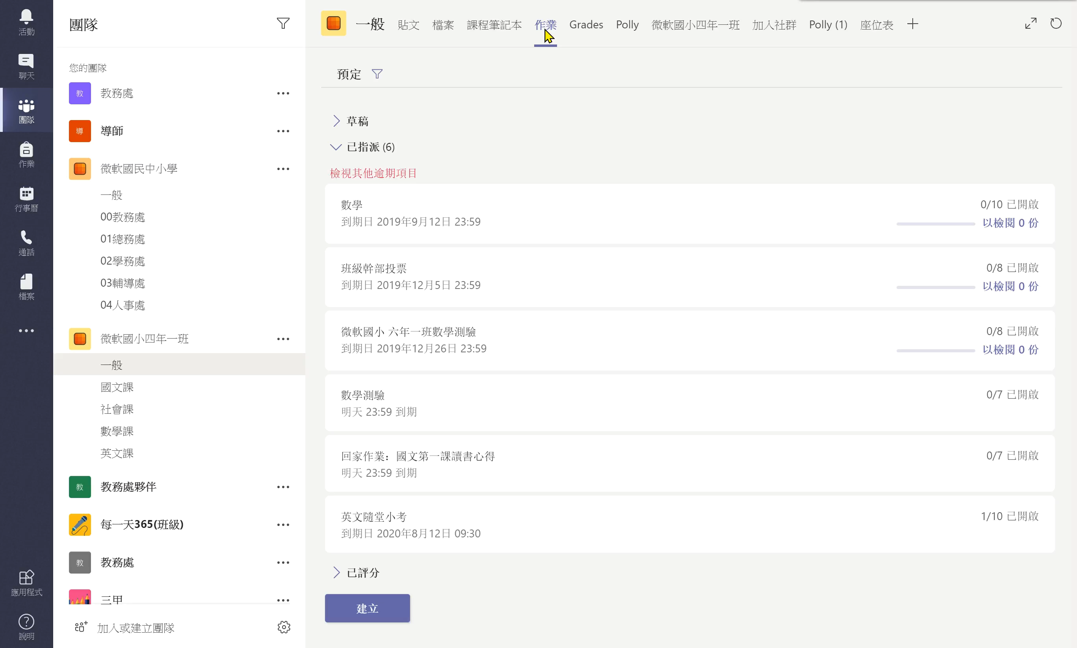
檢視學生學習成效

Slide 54
及時掌握學生學習狀況
了解學生學習問題
馬上解決學生問題

Slide 55
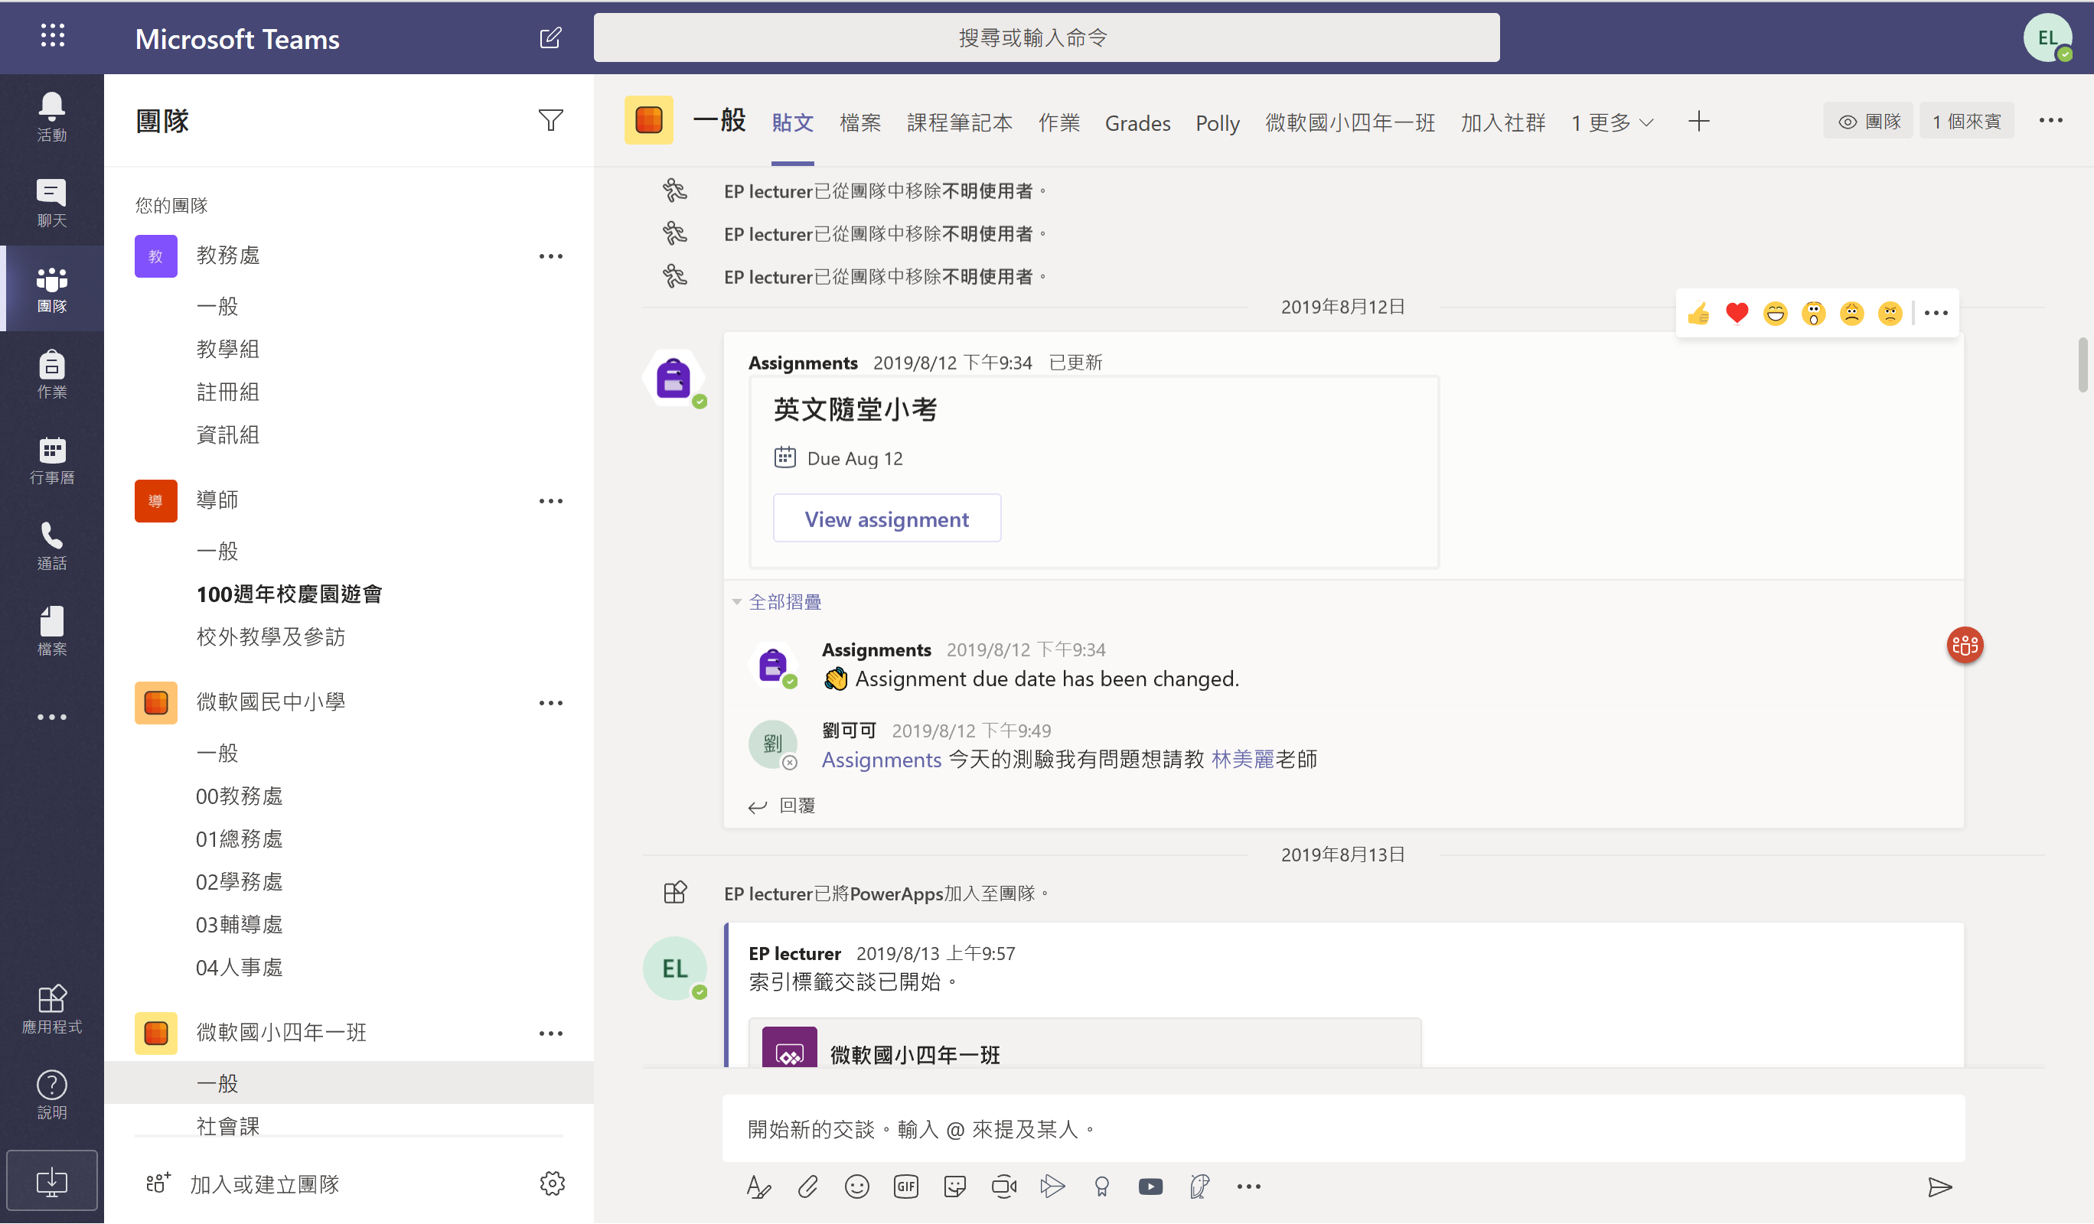
了解學生學習問題
及時掌握學生學習
團隊內可直接進行交談，學生留言給老師，老師可以馬上接收到訊息。
■ 團隊 ->交談 -> 即時看到學生發問

Slide 56
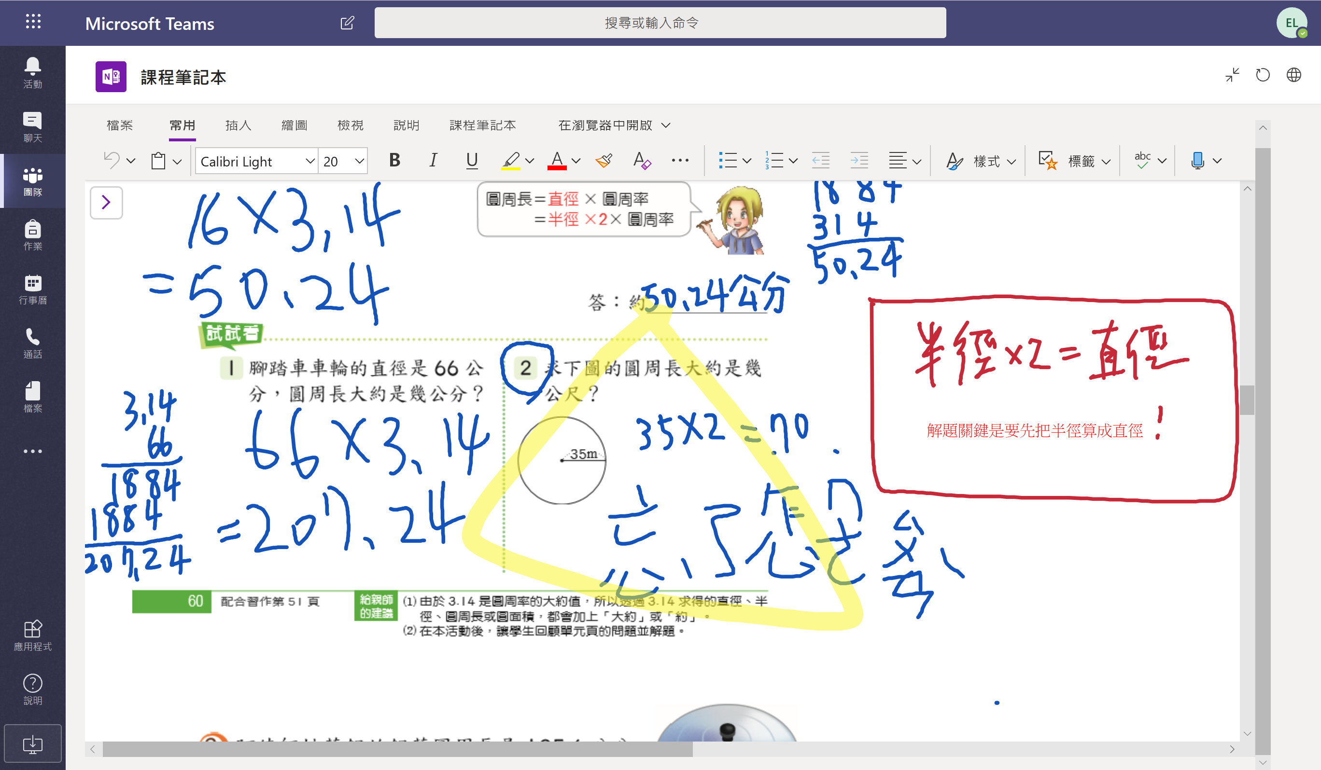
馬上解決學生問題
解決學生問題
老師可透過觀看學生的數位筆記本來協助解決學生在學習上遇到的問題。
■ 團隊 -> 課程筆記本 -> 點選學生筆記本 ->直接解決學生作業問題

